Slide 1
z/OS Debugger for VS Code
PL/I 批次程式除錯環境建置與教學 — AZARLN.#TEST.PLI(TEST) 示範
IBM Z Open Debug ‧ Remote Debug Service ‧ Zowe Explorer
參考資料：
https://code.visualstudio.com/docs/debugtest/debugging
https://www.ibm.com/docs/en/debug-for-zos/17.0.x?topic=zdug-pdf-versions
https://www.ibm.com/docs/en/developer-for-zos/17.0.x?topic=code-debugging-applications
debugug17052.pdf
z/OS Debugger for VS Code 技術分享
1
Notes:
開場：今天分享的主題是如何在 VS Code 上，透過 IBM Z Open Debug 對一支 PL/I 批次程式（AZARLN.#TEST.PLI(TEST)）進行遠端除錯。內容會涵蓋環境架構、JCL／程式碼要怎麼改、中文亂碼怎麼解、以及中斷點、條件中斷點、記錄點、監看運算式等除錯技巧的實機操作，最後也會分享這幾天踩過的坑與跟 IBM Support 溝通的進度，讓大家之後遇到同樣狀況可以少走彎路。

Slide 2
今天要講的內容
Agenda
1
程式概觀 — AZARLN.#TEST.PLI(TEST) 這支 PL/I 批次程式在做什麼
2
環境架構 — VS Code、Zowe Explorer、Remote Debug Service、z/OS Debugger 怎麼串起來
3
程式碼／JCL 要改哪裡才能被除錯（以 TSTJJ 為範本）
4
要新增哪些資料集／member（EQAOPTS、測試資料）＋ zowe.config.json 與 launch.json 設定教學 + 如何建立 Debug Profile（PROFILE-1）
5
中文顯示（CODEPAGE 937）踩過的坑與最終解法
6
實機 Demo：中斷點、條件中斷點、記錄點、F5／F10／F11、變數與監看運算式
7
已知限制與待解問題（記錄點 logpoint、EQARD1071W）＋ 目前與 IBM Support 的進度
z/OS Debugger for VS Code 技術分享
2
Notes:
議程總覽，七大段落。前半段（1-5）著重在環境建置：程式在做什麼、架構怎麼串、程式碼與 JCL 怎麼改、要新增哪些資料集與 member、以及中文亂碼怎麼解。後半段（6-7）著重在實機操作：怎麼下中斷點、條件中斷點、記錄點，F5 續行跟 F10/F11 逐步執行的差異，還有怎麼在左側面板看變數、設定監看運算式。最後會分享目前還沒解決的問題（記錄點不支援）跟已經跟 IBM Support 溝通的進度，讓大家知道哪些是已知限制、不用再花時間重複排查。

Slide 3
程式概觀
AZARLN.#TEST.PLI(TEST) — 電子郵件退件／資料缺漏報表
讀取 FDATAI（AZARLN.CIFREJ3.PS）保單客戶資料，逐筆處理
依 HANDLE_BRH_NO（局號）分組列印標頭、依 ADM_ZONE 對應股別代號
每滿 48 行自動換頁（GWK_LINE_CNT = 48 觸發）
呼叫外部模組 GNZCDTE 計算往前一天的日期，寫入報表標頭
輸出 FDATAO（AZARLN.FTABLE.PS）固定格式明細報表
關鍵子程序
P3000_PERFORM_TX — 處理單筆資料、換頁邏輯、寫出明細（352 行）
P6000_CAL_AF_GNZCDTE — 呼叫 GNZCDTE 計算日期（227／379 行）
主流程
OPEN FDATAI/FDATAO → CALL P6000_CAL_AF_GNZCDTE（算日期）→ READ FDATAI
→ DO WHILE(GWK_FDATAI_EOF ¬= 'Y')：CALL P3000_PERFORM_TX（寫明細＋換頁）→ READ 下一筆
→ 讀到檔尾 ON ENDFILE 觸發 → 迴圈結束 → CLOSE 檔案 → CALL PLIRETC 回傳 RC
z/OS Debugger for VS Code 技術分享
3
Notes:
這支程式的用途是產生「電子郵件退件或資料缺漏」的報表。主流程：開檔、算日期、逐筆讀取保單資料（CIFREJ3），依局號分組換頁、依股別代號填標頭，滿 48 行就自動換頁，每筆資料都會寫一行明細到 FDATAO，讀到檔尾（ON ENDFILE 觸發 GWK_FDATAI_EOF='Y'）迴圈才結束。等一下 demo 中斷點的時候，264、268、352 這幾行會因為在迴圈內而重複命中，這是正常現象，不是 bug——命中次數等於資料筆數。

Slide 4
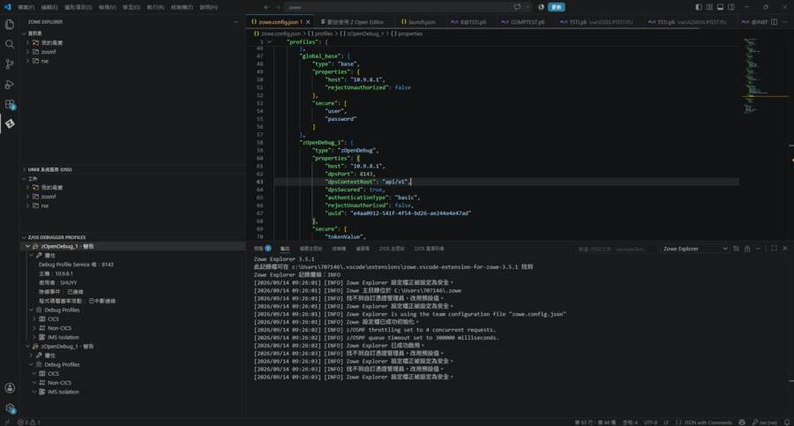
前置需求清單
主機端與用戶端各自要準備好的東西
主機端
EQARMTD、EQAPROF 兩個 STC 都要啟動中（SDSF PREFIX EQA* 確認）
IFAPRD PARMLIB 已啟用 IBM Debug for z／IDz EE 產品項目
PL/I 程式庫、COPY book 一般 APF 權限即可，不需要特殊授權
用戶端（VS Code）
安裝 Zowe Explorer + IBM Z Open Debug 延伸模組
zowe.config.json 裡要有一個 type="zOpenDebug" 的 profile
http.proxySupport 設為 off（避免憑證驗證衝突）
zowe.config.json 關鍵片段
"zOpenDebug_1": {
"type": "zOpenDebug",
"properties": {
"host": "10.9.8.1",
"dpsPort": 8143,
"dpsContextRoot": "api/v1",
"dpsSecured": true,
"authenticationType": "Basic",
"rejectUnauthorized": false
}
}
z/OS Debugger for VS Code ‧ 教學：批次 PL/I 遠端除錯實戰
4
Notes:
前置需求分主機端跟用戶端。主機端要確認 EQARMTD、EQAPROF 這兩個 STC 都在啟動中，可以在 SDSF 下 PREFIX EQA* 一次看到兩者狀態；要確認 IFAPRD PARMLIB 已經啟用 IBM Debug for z 或 IDz EE 這個產品項目，沒啟用的話整個除錯功能都不會生效；程式庫跟 COPY book 一般 APF 權限就夠，不需要額外特殊授權。用戶端要裝好 Zowe Explorer 跟 IBM Z Open Debug 兩個擴充套件，並且在 zowe.config.json 裡設定一個 type 是 zOpenDebug 的 profile，右圖的截圖就是實際設定畫面跟對應的 JSON 片段，host 填主機 IP、dpsPort 固定填 DPS 監聽的 8143、dpsContextRoot 固定 api/v1、dpsSecured 建議開 true。如果環境憑證還沒設定好，http.proxySupport 記得設成 off，不然常常會卡在憑證驗證失敗。

Slide 5
環境架構
從 VS Code 到 z/OS Debugger 的連線路徑
VS Code
Zowe Explorer
Remote Debug
Service (RDS)
Debug Profile
Service (DPS)
z/OS Debugger 引擎
測試程式 TEST job
→
→
→
→
→
IBM Z Open Editor +
Z Open Debug
rse profile
(zowe.config.json)
eqarmtd.env
eqaprof.env
（EQAOPTS 環境選項）
（AZARLN.#TEST.LOAD／
STEPLIB）
VS Code 端安裝 IBM Z Open Editor／Z Open Debug 擴充套件，透過 Zowe Explorer 的 rse profile 連上主機
Remote Debug Service（RDS）負責把除錯階段作業「停放」起來，讓 VS Code 可以隨時連接／中斷連接
Debug Profile Service（DPS）管理各個 Debug Profile（如 PROFILE-1）的連線資訊與作用中狀態
最終由 z/OS Debugger 引擎（讀取 EQAOPTS 選項）控制 TEST job 實際執行與停下
z/OS Debugger for VS Code 技術分享
4
Notes:
整條連線路徑：VS Code 透過 Zowe Explorer 的 rse profile 連上主機，除錯請求先到 Remote Debug Service（RDS，設定在 eqarmtd.env），RDS 會把 session「停放」住，讓我們可以用『連接到停放的除錯階段作業』隨時接上；Debug Profile Service（DPS，設定在 eqaprof.env）管理像 PROFILE-1 這樣的 Debug Profile；最後才是 z/OS Debugger 引擎本身，讀取 EQAOPTS 裡的環境選項（例如等一下會講的 CODEPAGE 937），去控制 TEST 這個 job 的執行與中斷。理解這條路徑，之後遇到連不上、中斷點失效等問題時，比較容易判斷是卡在哪一層。

Slide 6
程式碼／JCL 要改哪裡
以 AZARLN.#TEST.PLI(TSTJJ) 為範本，複製一份給除錯用
複製一份平常跑的 JCL，改名為 TSTJJ（或任意名稱），加上除錯專用 CEEOPTS 參數
一模一樣的選項字串，改用 CEEOPTS DD 就能正常觸發除錯，並經 RPTOPTS(ON) 報表證實 LE 確實從這裡讀到選項。
TEST(ERROR,,PROMPT,RDS:*) — 用 ERROR 層次測試選項（不是 ALL），並指定 RDS:* 讓遠端 Debug Service 接手
RPTOPTS(ON) — 開啟報告選項，方便追蹤 TEST／NOTEST 設定
STEPLIB 務必把自訂的 AZARLN.#TEST.LOAD 排在系統預設的 IDZEE.DEBUG.SEQAMOD 前面
//TEST EXEC PGM=TEST
//CEEOPTS DD *
TEST(ERROR,,PROMPT,RDS:*)
RPTOPTS(ON)
/*
//STEPLIB DD DSN=AZARLN.#TEST.LOAD,DISP=SHR
// <- 自訂庫排前面
// DD DSN=IDZEE.DEBUG.SEQAMOD,DISP=SHR
// <- 系統預設庫排後面
小提醒： 改完存檔重送後，記得回 VS Code 用「連接到停放的除錯階段作業」接上這個 job；STEPLIB 順序錯誤會導致載入到系統預設模組，CODEPAGE 等自訂 EQAOPTS 設定完全不會生效。
z/OS Debugger for VS Code 技術分享
5
Notes:
重點是複製一份專門拿來除錯用的 JCL（我們命名為 TSTJJ），不要直接改正式的 JCL。加上 CEEOPTS DD 卡，內容是 TEST(ERROR,,PROMPT,RDS:*)：ERROR 表示遇到錯誤才觸發測試模式（不像 ALL 那樣每個敘述都停），RDS:* 是指定讓 Remote Debug Service 接手顯示，這樣才能在 VS Code 上看到。RPTOPTS(ON) 方便之後追蹤 TEST/NOTEST 設定有沒有生效。最容易忽略、也最容易踩雷的是 STEPLIB 順序——一定要把自己的 AZARLN.#TEST.LOAD 排在系統預設的 IDZEE.DEBUG.SEQAMOD 前面，不然等一下要讓 EQAOPTS 裡的 CODEPAGE 設定生效時，系統會優先載入預設模組，自訂設定完全不會生效，這是我們踩過的一個坑。

Slide 7
② 程式碼要改哪裡
程式碼要改哪裡
Step 1：原始碼最前面的編譯選項
放在 AZARLN.#TEST.PLI(TEST) 最開頭，PROCEDURE 敘述之前：
%PROCESS TEST(ALL,NOHOOK,SYM,SEPARATE) LISTVIEW(SOURCE);
%PROCESS DFT(REORDER,LINKAGE(SYSTEM)) DECIMAL(NOFOFLONASGN);
%PROCESS RULES(NOLAXDCL);
為什麼是 %PROCESS，不是 JCL PARM=
JCL PARM= 欄位有 100 字元上限，加上除錯選項很容易超過（IEF642I EXCESSIVE PARAMETER LENGTH）。%PROCESS 沒有這個限制，是編譯期指令，跟稍後 Step 3 執行期的 TEST 選項是兩回事。
NOHOOK 的用意
不把除錯用的 hook 寫死編譯進 load module，改成執行期由 Debug Profile 動態插入，程式體積更小，也是搭配 Debug Profile 的建議寫法。
z/OS Debugger for VS Code ‧ 教學：批次 PL/I 遠端除錯實戰
5
Notes:
這三行 %PROCESS 敘述要放在原始碼最前面、PROCEDURE 敘述之前，控制的是編譯器怎麼產生除錯用的 hook 跟符號資訊。這裡有兩個容易混淆的地方要澄清：第一，這是編譯期的選項，透過原始碼裡的 %PROCESS 敘述設定，跟後面 Step 3 要講的、執行期透過 CEEOPTS 或 PARM= 傳的 TEST() 執行期選項完全是兩回事，不要搞混；第二，用 %PROCESS 而不是把選項塞進編譯 JCL 的 PARM= 欄位，是因為 PARM= 有 100 字元上限，除錯相關選項一多很容易超過，跳出 IEF642I 錯誤，%PROCESS 沒有這個長度限制。NOHOOK 選項的用意是不把除錯 hook 寫死編譯進 load module 本體，而是讓 Debug Profile 在執行期動態插入，好處是一般正式執行時程式體積更小、效能影響更低，只有連上除錯階段作業時才會有 hook 生效。

Slide 8
② 程式碼要改哪裡
程式碼要改哪裡
Step 2：編譯／連結（沿用原本的 PROC 即可）
@INBTCHD（編譯）內建以下 DD，確保除錯符號檔正確產生：
//COMPILE EXEC PGM=IBMZPLI,REGION=256M,
// PARM=('M,MAP,OF,AG,A,NOOPTIMIZE,GONUMBER,S')
//SYSDEBUG DD DSN=AZARLN.#TEST.DTSF(&MEM),DISP=SHR
@INBTCHL（連結）不需要修改。編譯／連結用的 JOB 一樣是：
//STEP1 EXEC @INBTCHD,SOUT=X,MEM=TEST
//STEP2 EXEC @INBTCHL,MEM=TEST
SYSDEBUG 對應的資料集 AZARLN.#TEST.DTSF 存放除錯用的符號表與原始碼對照資訊，執行期除錯器會自動找到它（透過 IBMDBGIN DD），中斷點清單畫面上看到的 AZARLN.#TEST.DTSF(TEST).pli 路徑就是它。
z/OS Debugger for VS Code ‧ 教學：批次 PL/I 遠端除錯實戰
6
Notes:
編譯連結的部分不需要另外準備新的 PROC，沿用原本的 @INBTCHD 跟 @INBTCHL 就好，前提是 @INBTCHD 裡的編譯步驟要有 SYSDEBUG 這張 DD，指向 AZARLN.#TEST.DTSF(&MEM)，這是除錯符號檔，存放原始碼行號跟編譯後位址的對照資訊，執行期除錯器透過 IBMDBGIN 這個 DD 名稱自動找到它，不需要額外指定路徑。編譯 JCL 沒變，一樣是 STEP1 跑 @INBTCHD、STEP2 跑 @INBTCHL，MEM 都是 TEST。之後在 VS Code 中斷點清單看到的路徑 AZARLN.#TEST.DTSF(TEST).pli，就是這個 DTSF 資料集在提供原始碼對照。

Slide 9
要新增哪些資料集／Member
支援中文顯示與除錯所需的額外元件
Member／資料集
用途
備註
AZARLN.#TEST.PLI(TSTJJ)
除錯專用 JCL（複製自正式 JCL）
STEPLIB 順序要對
AZARLN.#TEST.PLI(EQAOPTS)
組譯 EQAOPTS 選項模組的組合語言原始碼
內含 EQAXOPT CODEPAGE,937
AZARLN.#TEST.LOAD(EQAOPTS)
組譯連結後的 EQAOPTS load module
由上一個 member 組譯產生
AZARLN.CIFREJ3.PS
測試資料（保單客戶資料）
已補到 56 筆以上，觸發滿 48 行換頁
PROFILE-1（在 VScode 上新增 Debug Profile）
VS Code 除錯 Profile 設定
「EQAOPTS 檔案」欄位指向 EQAOPT member
z/OS Debugger for VS Code 技術分享
6
Notes:
除了改 JCL 之外，還要準備幾個新元件：一是除錯專用 JCL（TSTJJ）；二是 EQAOPTS 的組合語言原始碼，裡面放了 CODEPAGE 937 的設定；三是把這份原始碼組譯連結後產生的 EQAOPTS load module；四是補到 56 筆以上的測試資料，確保能觸發滿 48 行換頁的邏輯；最後是在 VS Code 的 Z/OS DEBUGGER PROFILES 面板建立的 PROFILE-1，裡面「EQAOPTS 檔案」欄位要指向剛剛組譯出來的 EQAOPTS member，這樣除錯階段作業啟動時才會套用我們自訂的環境選項。下一頁會示範怎麼實際建立這個 PROFILE-1。

Slide 10
② 程式碼要改哪裡
需要新增的 Member／資料集總表
名稱
類型
用途
由誰產生
AZARLN.#TEST.PLI(TSTJJ)
JCL
除錯用執行 JOB（CEEOPTS 版）
手動撰寫
AZARLN.#TEST.DTSF(TEST)
除錯符號檔
編譯期自動產生，執行期除錯器讀取
編譯步驟自動產生
SHUYY.DLAYDBG.EQAUOPTS
循序資料集
Debug Profile 的比對清單（Job／Load module／Program）
VS Code「啟動除錯」時自動寫入
AZARLN.#TEST.PLI(EQAOPTS)
組譯 JCL
組譯出 EQAOPTS load module（設定 CODEPAGE 等）
複製官方範本修改
AZARLN.#TEST.LOAD(EQAOPTS)
Load module
真正生效的 CODEPAGE 設定（純文字檔對此無效）
組譯 JCL 產出
AZARLN.CIFREJ3.PS
循序資料集Sequential DataSet
測試輸入資料，可視 Demo 需求增補筆數
手動維護
PROFILE-1（在 VScode 上新增 Debug Profile）
VS Code 除錯 Profile 設定
「EQAOPTS 檔案」欄位指向 EQAOPT member
⚠️ CODEPAGE 這個 EQAOPTS 指令只能透過組譯出的 load module 設定，不能用純文字 member（官方文件明確限制）。
z/OS Debugger for VS Code ‧ 教學：批次 PL/I 遠端除錯實戰
8
Notes:
整理一下除了程式本身之外，還要新增哪些 member 跟資料集。TSTJJ 是除錯用的 CEEOPTS 版執行 JCL；AZARLN.#TEST.DTSF(TEST) 是編譯自動產生的除錯符號檔；SHUYY.DLAYDBG.EQAUOPTS 是 Debug Profile Service 用來比對「這個 Job／Load module／Program 是不是允許除錯」的清單，這個檔案是 VS Code 按下『啟動以進行除錯』時自動寫入更新的，不需要手動維護；AZARLN.#TEST.PLI(EQAOPTS) 是組譯 JCL 原始碼，裡面設定 CODEPAGE 等選項，複製官方範本修改就好；組譯連結出來的 AZARLN.#TEST.LOAD(EQAOPTS) 才是真正生效的版本；最後 AZARLN.CIFREJ3.PS 是測試資料，可以視 Demo 需要增補筆數。這裡有一個很重要的限制要特別提醒：CODEPAGE 這個 EQAOPTS 指令只能透過組譯出的 load module 生效，用純文字 PDS member 是沒有用的，這是官方文件明確寫的限制，我們也實際驗證過，純文字版本組譯前完全不會套用。
除了改 JCL 之外，還要準備幾個新元件：一是除錯專用 JCL（TSTJJ）；二是 EQAOPTS 的組合語言原始碼，裡面放了 CODEPAGE 937 的設定；三是把這份原始碼組譯連結後產生的 EQAOPTS load module；四是補到 56 筆以上的測試資料，確保能觸發滿 48 行換頁的邏輯；最後是在 VS Code 的 Z/OS DEBUGGER PROFILES 面板建立的 PROFILE-1，裡面「EQAOPTS 檔案」欄位要指向剛剛組譯出來的 EQAOPTS member，這樣除錯階段作業啟動時才會套用我們自訂的環境選項。下一頁會示範怎麼實際建立這個 PROFILE-1。
SHUYY.DLAYDBG.EQAUOPTS是 VS Code(IBM Z Open Debug 外掛)自動產生的「延遲除錯(Delay Debug)」設定檔,不是你自己手動維護的東西,是工具幫你自動寫出來的。
各行是什麼意思
<NM2>TEST,TEST — 要攔截的程式名稱(這裡兩次都是 TEST,對應你 EXEC PGM=TEST 那支程式)
<TST>TEST(ERROR,-AZARLN.#TEST.PLI(DBCSCMD),PROMPT,RDS:-AZARLN.#TEST.PLI(DBCSCMD)) — 這就是我們這幾天一直在研究的 LE TEST() 執行期選項字串,只是這次是 VS Code 自己組出來的,而且同一個成員 DBCSCMD 同時被指定為第 2 個位置(commands_file)跟第 4 個位置(preferences_file)
<EQO>AZARLN.#TEST.PLI(EQAOPT) — 指向 EQAOPT 這個成員,放的是除錯引擎本身的選項(跟你之前設過的 EQAOPTS 系列 member 是同類東西)
<JBN>AZARLND — 這個延遲除錯設定綁定的 Job 名稱
<UID>0a127513-... — 這次除錯連線的唯一識別碼,VS Code 用來對應到你在畫面上啟動的那個除錯階段
它是做什麼用的
當你在 VS Code 裡用「延遲除錯(Delay Debug / Attach before job starts)」這個功能——也就是先在 VS Code 端設定好要攔截哪個 Job,再手動或自動 submit JCL,讓除錯引擎在 Job 一啟動時就自動接上——VS Code 就會在背景自動幫你產生這個 SHUYY.DLAYDBG.EQAUOPTS 檔案,把「要攔哪個程式」「用什麼 TEST 選項」「連到哪個除錯階段」這些資訊寫進去,取代你自己手動在 JCL 裡加 CEEOPTS。

Slide 11
zowe.config.json 與 launch.json 設定教學
從建立 Team Configuration File、設定 zOpenDebug／RSE Profile，到用 TSO 帳號密碼登入
zowe.config.json ‧ launch.json ‧ zOpenDebug Profile 登入
官方文件整理｜內部技術分享
z/OS Debugger for VS Code 技術分享 ‧ 附錄
24

Slide 12
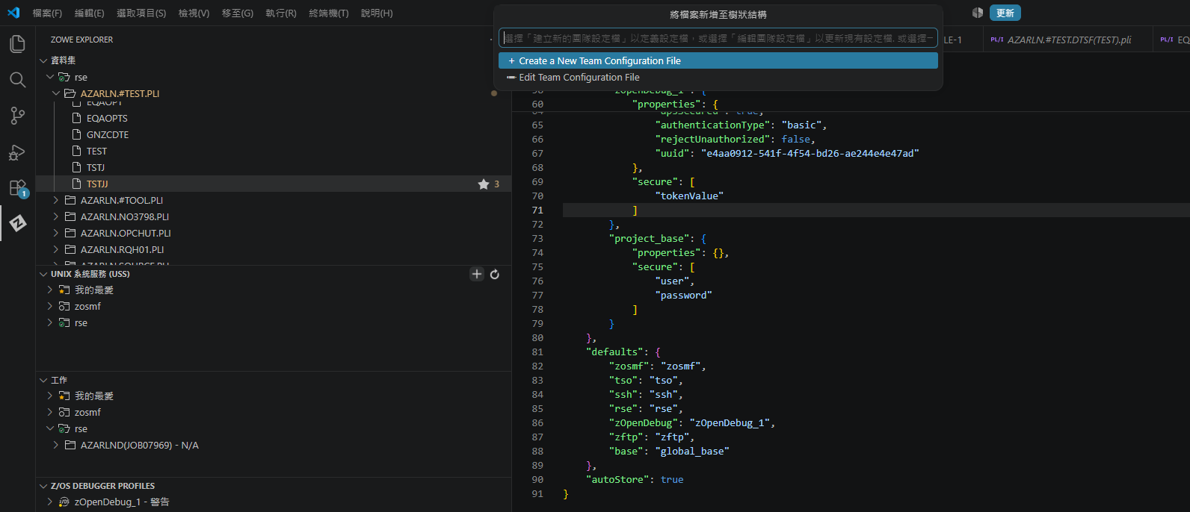
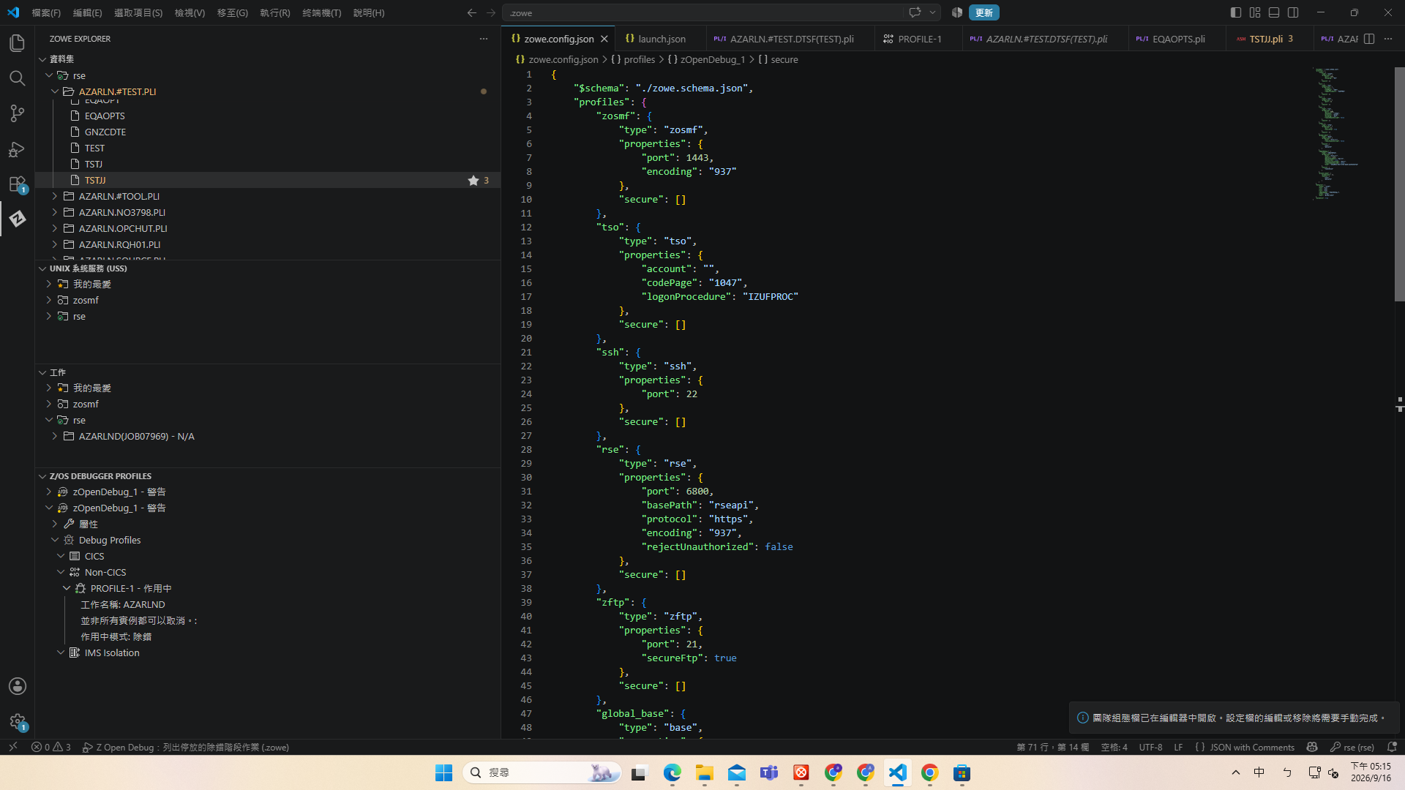
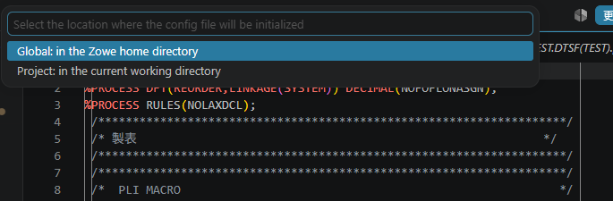
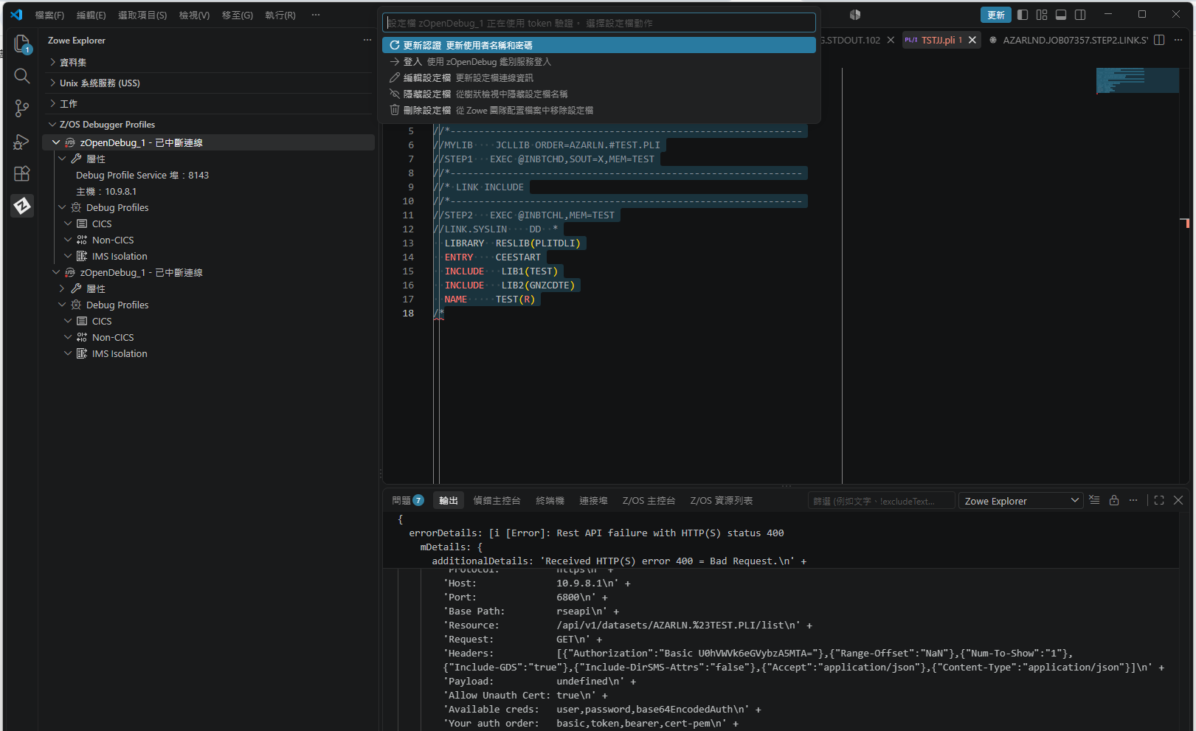
建立 Team Configuration File
zowe.config.json 是儲存所有連線 Profile 的團隊設定檔
小提醒：建立後會產生預設值與 RSE Profile 範本；之後只要在 profiles 物件底下新增或修改各項連線設定即可，不需要每次重新初始化。
{
"$schema": "./zowe.schema.json",
"profiles": {
"tso": { "type": "tso", ... },
"ssh": { "type": "ssh", ... },
"rse": { "type": "rse", ... },
"zOpenDebug_1": { "type": "zOpenDebug", ... },
"global_base": { "type": "base", ... }
},
"defaults": {
"rse": "rse",
"zOpenDebug": "zOpenDebug_1",
"base": "global_base"
},
"autoStore": true
}
①
在 VS Code 開啟 Zowe Explorer 面板，於 Data Sets／USS／Jobs 任一視圖點選「Add profile...」（＋號）
②
選擇「Create a new Team Configuration file」
③
選擇儲存範圍：Global（存於 ~/.zowe/zowe.config.json，任何專案皆可用）或 Project（存於目前 Git 專案的 zowe.config.json）
z/OS Debugger for VS Code 技術分享 ‧ 附錄
25

Slide 13
完整 zowe.config.json：
{
"$schema": "./zowe.schema.json",
"profiles": {
"zosmf": {
"type": "zosmf",
"properties": { "port": 1443, "encoding": "937" },
"secure": []
},
"tso": {
"type": "tso",
"properties": {
"account": "", "codePage": "1047",
"logonProcedure": "IZUFPROC"
},
"secure": []
},
"ssh": {
"type": "ssh",
"properties": { "port": 22 },
"secure": []
},
"rse": {
"type": "rse",
"properties": {
"port": 6800, "basePath": "rseapi",
"protocol": "https", "encoding": "937",
"rejectUnauthorized": false
},
"secure": []
},
"zftp": {
"type": "zftp",
"properties": { "port": 21, "secureFtp": true },
"secure": []
},
"global_base": {
"type": "base",
"properties": {
"host": "10.9.8.1", "rejectUnauthorized": false
},
"secure": ["user", "password"]
},
"zOpenDebug_1": {
"type": "zOpenDebug",
"properties": {
"host": "10.9.8.1", "dpsPort": 8143,
"dpsContextRoot": "api/v1", "dpsSecured": true,
"authenticationType": "basic",
"rejectUnauthorized": false,
"uuid": "e4aa0912-541f-4f54-bd26-ae244e4e47ad"
},
"secure": ["tokenValue"]
},
"project_base": {
"properties": {},
"secure": ["user", "password"]
}
},
"defaults": {
"zosmf": "zosmf", "tso": "tso", "ssh": "ssh",
"rse": "rse", "zOpenDebug": "zOpenDebug_1",
"zftp": "zftp", "base": "global_base"
},
"autoStore": true
}
zowe.config.json 完整範例
以本次環境 10.9.8.1 為例：RSE、zOpenDebug、TSO、base 一次到位
rse：連到 RSE API，預設埠 6800，basePath 固定 rseapi
zOpenDebug_1：連到 Debug Profile Service（DPS），dpsPort 8143、dpsContextRoot api/v1、dpsSecured 為 true
authenticationType 可設 basic（帳號密碼）或 token；secure 陣列列出需要存進本機安全儲存區的欄位
global_base：共用的 host／憑證設定，被其他 profile 繼承
defaults 區塊指定每種 type 預設要用哪個 profile 名稱
"rse": {
"type": "rse",
"properties": {
"host": "10.9.8.1",
"port": 6800,
"basePath": "rseapi"
},
"secure": ["user", "password"]
},
"zOpenDebug_1": {
"type": "zOpenDebug",
"properties": {
"host": "10.9.8.1",
"dpsPort": 8143,
"dpsContextRoot": "api/v1",
"dpsSecured": true,
"authenticationType": "basic",
"rejectUnauthorized": false
},
"secure": ["tokenValue"]
}
小提醒：rejectUnauthorized 設 false 代表允許自我簽署憑證；正式環境建議改用正式憑證並設回 true，安全性更高。
z/OS Debugger for VS Code 技術分享 ‧ 附錄
26
Connection Profiles
How the configuration works
Default Profiles
zosmf • z/OSMF — HTTPS 1443 • Encoding 937
tso • TSO — Code Page 1047 • IZUFPROC
ssh • SSH — Port 22
rse • RSE API — HTTPS 6800 • Encoding 937
zftp • z/OS FTP — Port 21 • Secure FTP
zosmf → zosmf
tso → tso
ssh → ssh
rse → rse
zOpenDebug → zOpenDebug_1
zftp → zftp | base → global_base
zowe.config
Profiles
Debug & Base Profiles
Defaults
Security / TLS Notes
zOpenDebug_1 • DPS 8143 • HTTPS • Basic Auth
global_base • Host 10.9.8.1 • TLS verification disabled
project_base • Project-level user/password storage
Secure fields: global_base user/password; project_base user/password
zOpenDebug_1 uses tokenValue as a secure field
rejectUnauthorized: false is configured for base, RSE and zOpenDebug
CLI / Explorer
autoStore: true
Credentials can be kept in secure fields

Slide 14

設定 zOpenDebug Profile 屬性
zOpenDebug Profile 是連到 Debug Engine 錄製與執行測試的依據
①
在 profiles 底下新增一個物件（如 zOpenDebug_1），type 填 zOpenDebug
②
properties 填入 host、dpsPort（預設 8143）、dpsContextRoot（api/v1）、dpsSecured
③
uuid 是這個 Profile 在 Debug Engine 端的識別碼，第一次可先留給系統自動產生
④
存檔後，Zowe Explorer 會自動重新整理，「Z/OS DEBUGGER PROFILES」面板就會看到 zOpenDebug_1
z/OS Debugger for VS Code 技術分享 ‧ 附錄
27

Slide 15
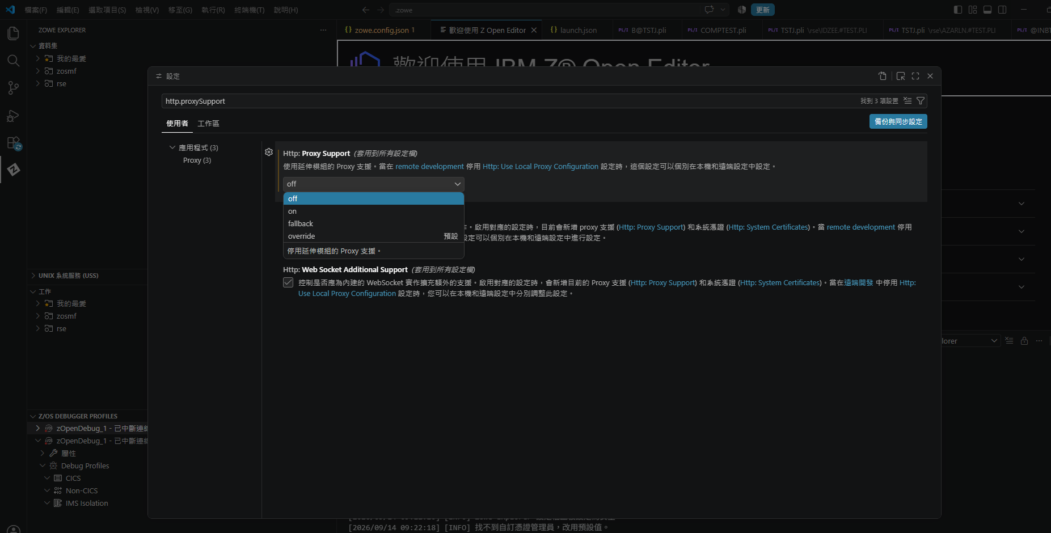
設定 proxy support 為 off
z
z/OS Debugger for VS Code 技術分享 ‧ 附錄
27

Slide 16
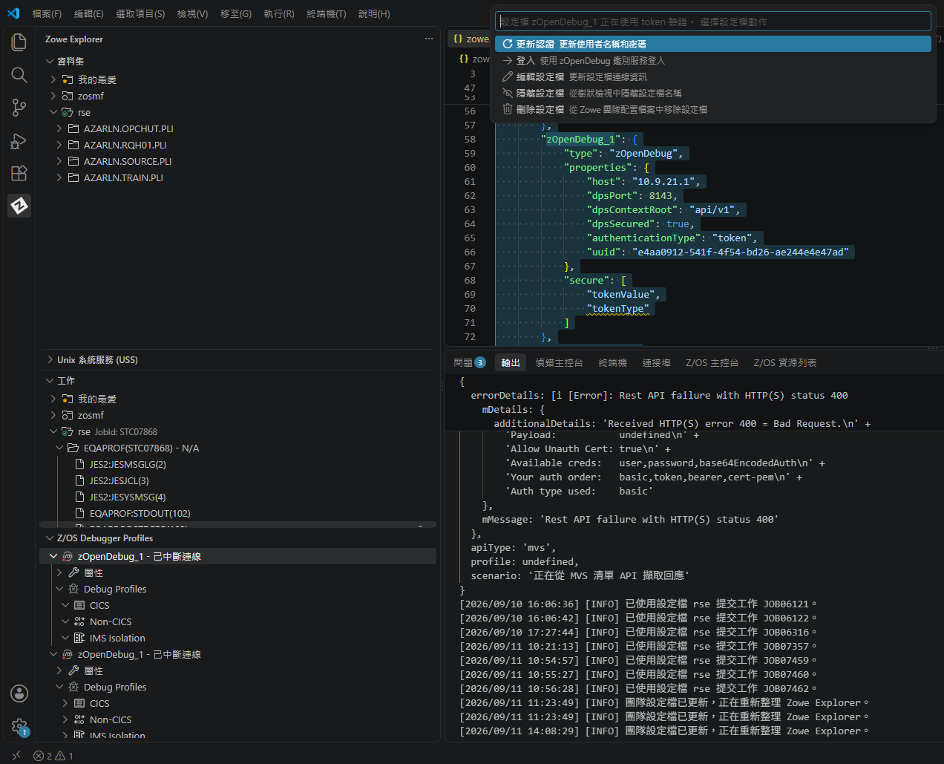
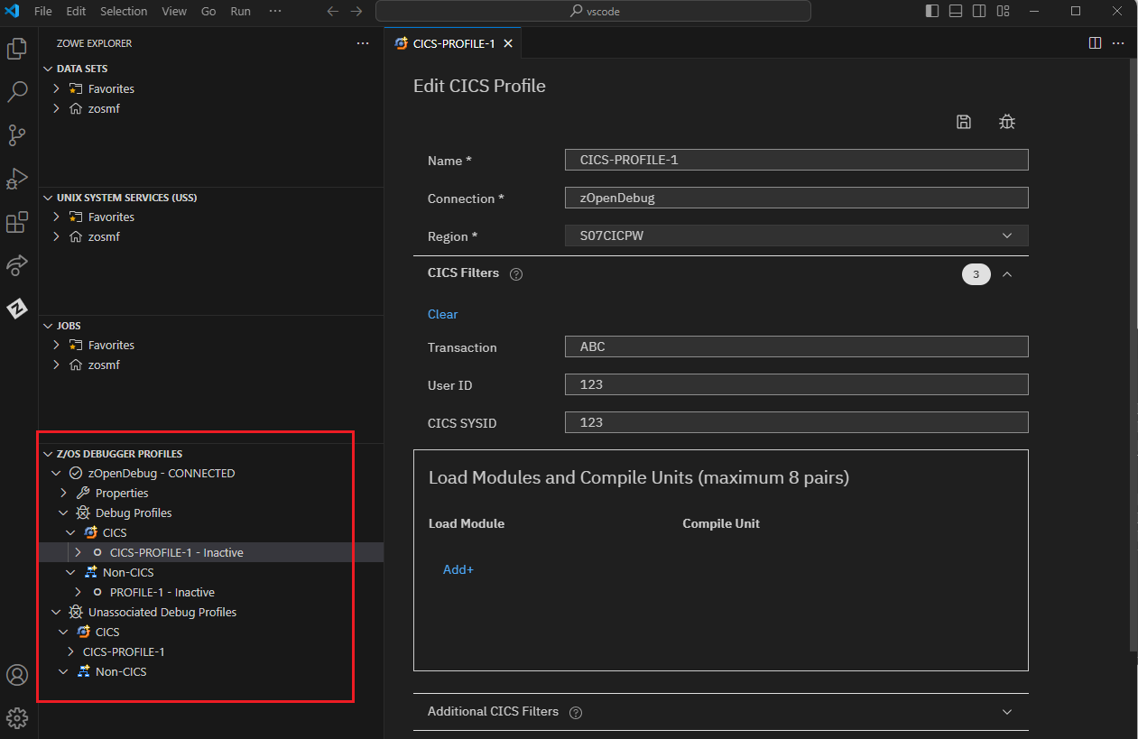
右鍵 zOpenDebug_1 → 登入
用 TSO 帳號密碼登入 Debug Profile Service，取得存取權杖
步驟一：右鍵登入
在「Z/OS DEBUGGER PROFILES」面板對 zOpenDebug_1 按右鍵，選擇「登入」，輸入平常登入主機用的 TSO 使用者名稱與密碼
步驟二：登入成功
認證成功後帳密會存入本機安全儲存區，Profile 節點會顯示CONNECTED or 警告，之後不需每次重新輸入
z/OS Debugger for VS Code 技術分享 ‧ 附錄
28

Slide 17
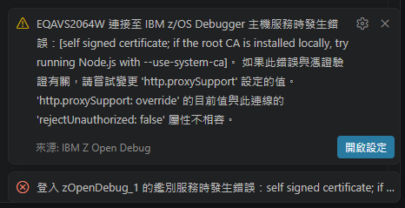
登入疑難排解：自我簽署憑證
看到 self signed certificate 錯誤時，檢查 http.proxySupport 設定
錯誤訊息
EQAVS2064W 連接至 IBM z/OS Debugger 主機服務時發生錯誤：self signed certificate；若此錯誤與憑證有關，請嘗試變更 http.proxySupport 設定的值
設定 http.proxySupport
小提醒：在 VS Code 設定搜尋 http.proxySupport，將值改為 off 再重新登入，多半就能解決自我簽署憑證造成的連線錯誤。
z/OS Debugger for VS Code 技術分享 ‧ 附錄
29

Slide 18
launch.json — Launch 型別
啟動並直接除錯一個 z/OS 應用程式（自動觸發 Debug Profile）
connection 指向 zowe.config.json 裡的 zOpenDebug Profile 名稱
profile 指定要自動啟用／停用的 Debug Profile（如 PROFILE-1），系統會在程式啟動前自動 Activate，除錯連上後自動 Inactivate
applicationLaunch.commandLine 是用來啟動應用程式的客端指令，常見用 zowe rse submit 送 JCL，或用 curl 呼叫 REST API
terminateAndAbend 設 true 時，按下終止鈕會讓程式視同異常中斷
trace 設 true 可在 Debug Console 看到 IDE 與 Remote Debug Service之間的通訊追蹤，方便排錯
{
"type": "zOpenDebug",
"request": "launch",
"name": "啟動並除錯 z/OS 應用程式",
"connection": { "type": "zowe",
"name": "zOpenDebug_1" },
"profile": "PROFILE-1",
"applicationLaunch": {
"commandLine": "zowe rse submit data-set
\"AZARLN.#TEST.JCL(DBG)\""
},
"terminateAndAbend": true,
"trace": true
}
小提醒：執行方式：命令選擇區 Debug: Select and Start Debugging → 選這個 launch 設定，或在執行檢視上方下拉選單選好後按 F5。
https://www.ibm.com/docs/zh-tw/developer-for-zos/16.0.x?topic=application-starting-interactive-debug-session
https://www.ibm.com/docs/en/wdfrhcw/1.4.0?topic=applications-debugging-your-application
z/OS Debugger for VS Code 技術分享 ‧ 附錄
30
Notes:
https://www.ibm.com/docs/en/wdfrhcw/1.4.0?topic=applications-debugging-your-application
https://www.ibm.com/docs/zh-tw/developer-for-zos/16.0.x?topic=application-starting-interactive-debug-session
Debugging your application
Last Updated: 2022-04-06
After you launch the application, use launch.json to connect to z/OS® Debugger to list parked debug sessions or display the session in the editor for debugging.
The IDE uses launch.json to control the configuration and invocation of debug adapters for various languages and runtimes. Z Open Debug provides two launch.json configuration types for working with z/OS Debugger sessions on a remote z/OS host:Attach, to list parked z/OS Debugger debug sessions on a z/OS host.
Launch, to connect to a parked z/OS Debugger debug session on a z/OS host.

Slide 19
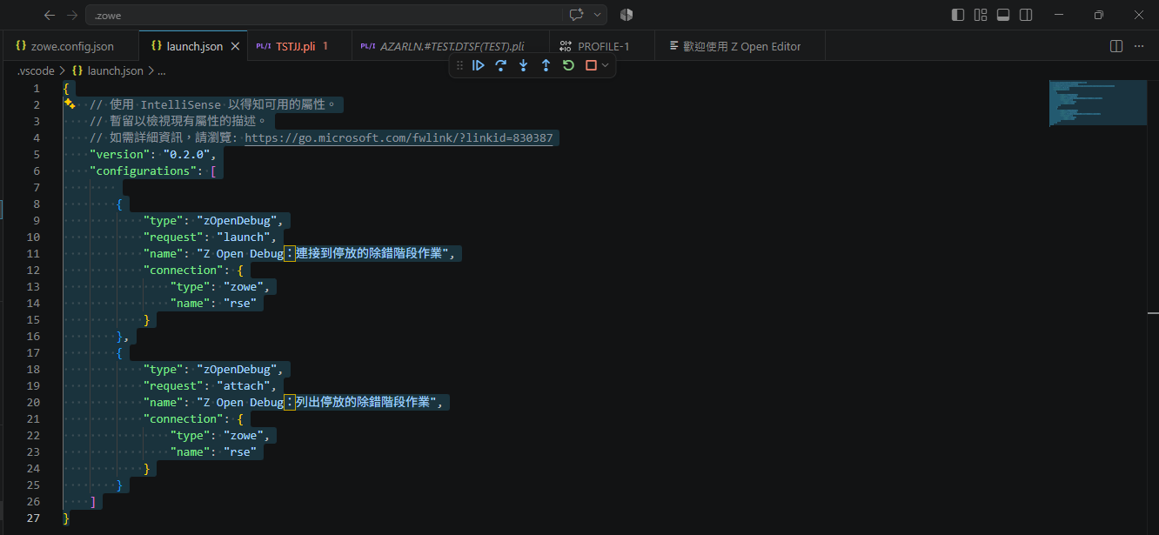
launch.json — Attach 型別
列出停放在主機上的除錯階段作業，並連上任一筆
適用情境：應用程式已用其他方式啟動（如手動送 JCL），只需要把 UI 接上停放（Parked）的除錯階段作業
request 要設為 attach，而非 launch
allSessions 可篩選只顯示 Parked 階段作業，預設會同時顯示Parked 與 Active
5.6.8 版之後，z/OS Debugger 階段作業會自動連線；若停用了自動連線，就會跳出選取清單讓你手動挑選
憑證為自我簽署時，記得加上 ignoreCertificateErrors 搭配 secure
{
"type": "zOpenDebug",
"request": "attach",
"name": "列出停放的除錯階段作業",
"connection": { "type": "zowe",
"name": "zOpenDebug_1" },
"allSessions": false,
"trace": true
}
完整 launch.json ：
小提醒：在 Debug Console 會列出像「30 Parked USER123 TBND009」的清單；IBM Z Open Debug 2.0.0 以上搭配 z/OS Debugger 15.0.4 以上，會直接跳出選取視窗讓你點選要連的那一筆。
z/OS Debugger for VS Code 技術分享 ‧ 附錄
31

Slide 20
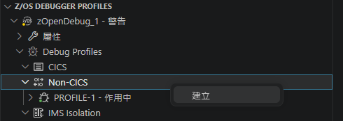
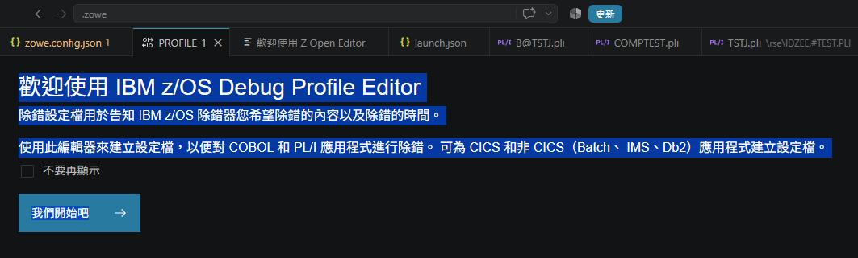
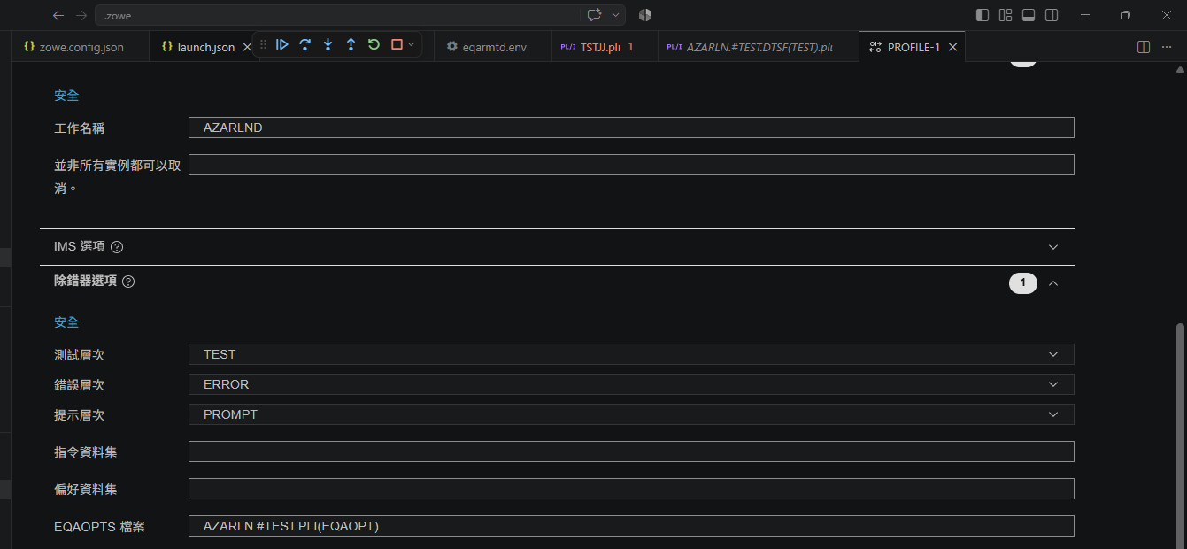
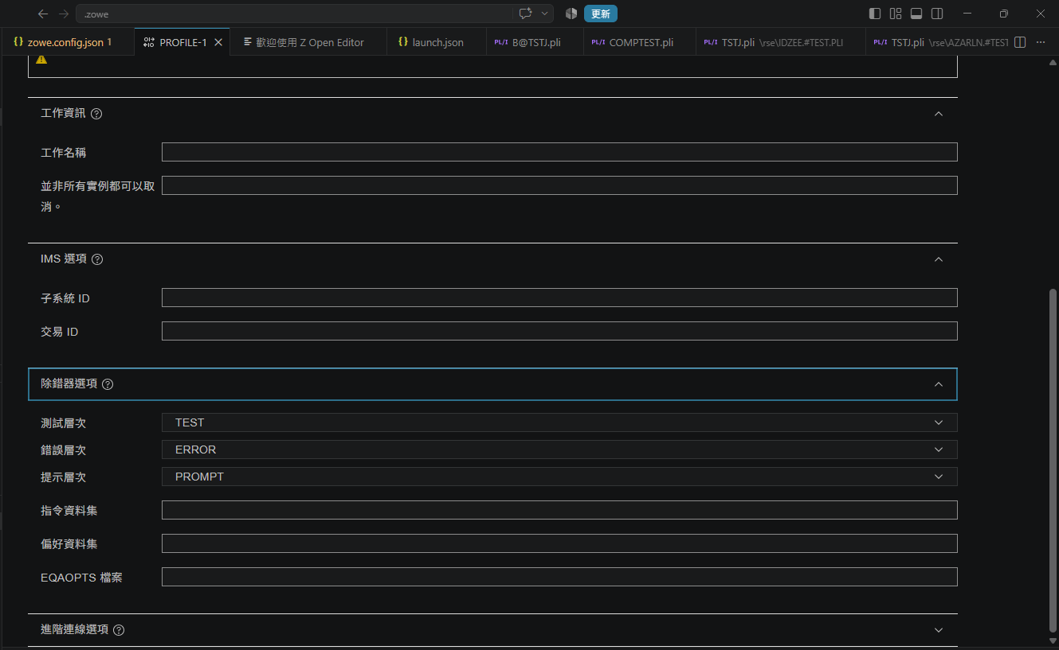
建立 Debug Profile（PROFILE-1）
在 VS Code「Z/OS DEBUGGER PROFILES」面板逐步設定
①
在左側 Zowe Explorer 樹狀圖找到「Z/OS DEBUGGER PROFILES」，在 Debug Profiles → Non-CICS 底下右鍵建立一個 Profile，命名為 PROFILE-1
②
「工作資訊」區塊填入工作名稱（如 AZARLND），對應到除錯用 JCL 的 JOB NAME
③
「除錯器選項」區塊：測試層次填 TEST、錯誤層次填 ERROR、提示層次填 PROMPT，對應到 JCL 裡 CEEOPTS 的 TEST(ERROR,,PROMPT,RDS:*)
④
「EQAOPTS 檔案」欄位填入剛剛組譯出的 EQAOPTS member 路徑（AZARLN.#TEST.LOAD(EQAOPTS)），CODEPAGE 937 設定才會被套用
⑤
存檔後，Profile 會顯示「作用中模式：除錯」；之後送出除錯 JCL，再用「連接到停放的除錯階段作業」接上即可
z/OS Debugger for VS Code 技術分享
7
Notes:
實際操作：在 Zowe Explorer 樹狀圖最下面有一個「Z/OS DEBUGGER PROFILES」區塊，展開 Debug Profiles → Non-CICS，右鍵新增一個 Profile 並命名為 PROFILE-1。點開它會看到一個設定畫面，如右圖：工作資訊要填工作名稱（跟 JCL 的 JOB NAME 對應）；除錯器選項要填測試層次 TEST、錯誤層次 ERROR、提示層次 PROMPT，這三個值要跟 JCL CEEOPTS 卡裡 TEST(ERROR,,PROMPT,RDS:*) 的設定對應；最關鍵的是「EQAOPTS 檔案」這個欄位，一定要指向我們剛剛組譯連結出來的 AZARLN.#TEST.LOAD(EQAOPTS)，CODEPAGE 937 的中文顯示設定才會生效。填完存檔，左側會看到 PROFILE-1 顯示「作用中模式：除錯」。之後只要送出除錯用的 JCL，回到 VS Code 用「連接到停放的除錯階段作業」，就會套用這個 Profile 的所有設定連上除錯階段作業。

Slide 21
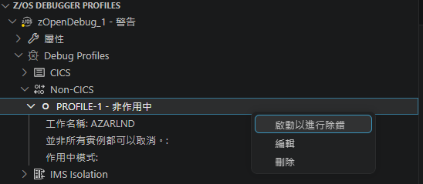
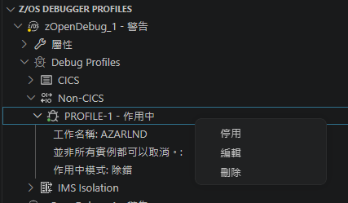
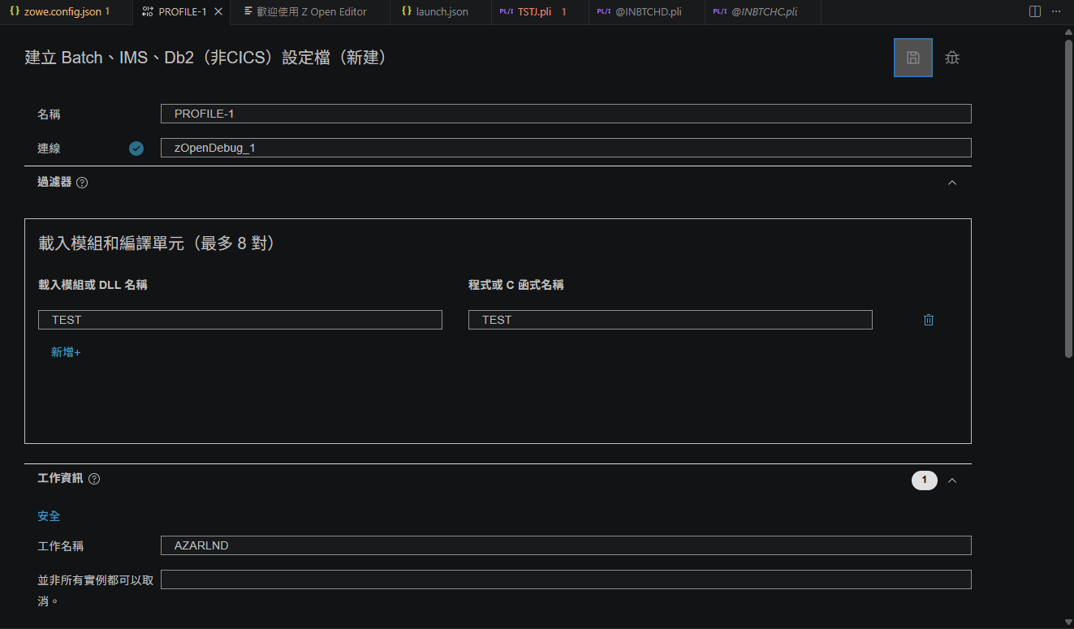
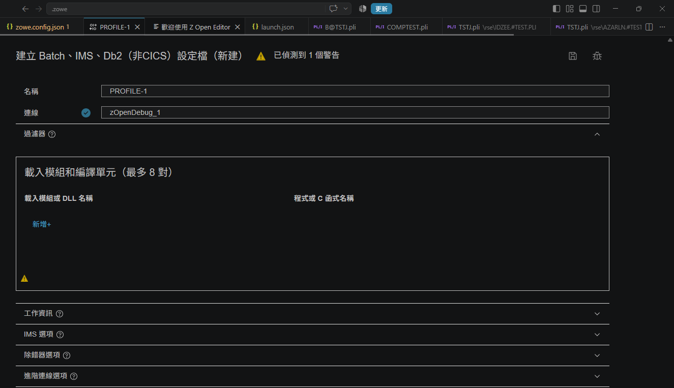
建立 Debug Profile（PROFILE-1）
在 VS Code「Z/OS DEBUGGER PROFILES」面板逐步設定
①
在左側 Zowe Explorer 樹狀圖找到「Z/OS DEBUGGER PROFILES」，在 Debug Profiles → Non-CICS 底下右鍵建立一個 Profile，命名為 PROFILE-1
②
「工作資訊」區塊填入工作名稱（如 AZARLND），對應到除錯用 JCL 的 JOB NAME
③
「除錯器選項」區塊：測試層次填 TEST、錯誤層次填 ERROR、提示層次填 PROMPT，對應到 JCL 裡 CEEOPTS 的 TEST(ERROR,,PROMPT,RDS:*)
④
「EQAOPTS 檔案」欄位填入剛剛組譯出的 EQAOPTS member 路徑（AZARLN.#TEST.LOAD(EQAOPTS)），CODEPAGE 937 設定才會被套用
存檔
⑤
存檔後，Profile 會顯示「作用中模式：除錯」；之後送出除錯 JCL，再用「連接到停放的除錯階段作業」接上即可
z/OS Debugger for VS Code 技術分享
7
Notes:
實際操作：在 Zowe Explorer 樹狀圖最下面有一個「Z/OS DEBUGGER PROFILES」區塊，展開 Debug Profiles → Non-CICS，右鍵新增一個 Profile 並命名為 PROFILE-1。點開它會看到一個設定畫面，如右圖：工作資訊要填工作名稱（跟 JCL 的 JOB NAME 對應）；除錯器選項要填測試層次 TEST、錯誤層次 ERROR、提示層次 PROMPT，這三個值要跟 JCL CEEOPTS 卡裡 TEST(ERROR,,PROMPT,RDS:*) 的設定對應；最關鍵的是「EQAOPTS 檔案」這個欄位，一定要指向我們剛剛組譯連結出來的 AZARLN.#TEST.LOAD(EQAOPTS)，CODEPAGE 937 的中文顯示設定才會生效。填完存檔，左側會看到 PROFILE-1 顯示「作用中模式：除錯」。之後只要送出除錯用的 JCL，回到 VS Code 用「連接到停放的除錯階段作業」，就會套用這個 Profile 的所有設定連上除錯階段作業。

Slide 22
(已完成) 設定中文顯示（CODEPAGE 937）
整套修正流程 — 三個環節缺一不可
① 在 IDZEE.DEBUG.SEQASAMP(EQAOPTS) 組合語言原始碼裡，把 * EQAXOPT CODEPAGE,937 的註解星號拿掉並 Submit，變成真正生效的敘述
② 組譯連結該原始碼，產生 AZARLN.#TEST.LOAD(EQAOPTS)（用 ASMACL PROC；步驟名稱要對到 ASM／LKED，不是範本假設的 C／L）
③ 測試 JCL 的 STEPLIB 把 AZARLN.#TEST.LOAD 排在系統的 IDZEE.DEBUG.SEQAMOD 前面
④ 全新啟動一次除錯 session（不能用「重新啟動」按鈕，那個動作不受支援）
驗證方式： 比對組譯清單裡 EQAXOPT CODEPAGE,937 前面沒有星號，且 Binder 輸出的 MODULE SIZE 從空模組的 0x28 bytes 變大到 0x30 bytes（多出 CodePage 選項的資料）。
z/OS Debugger for VS Code 技術分享
8
Notes:
中文顯示的修正流程有四個環節，缺一不可：第一，EQAOPTS 組合語言原始碼裡 EQAXOPT CODEPAGE,937 這行原本是註解掉的（前面有星號），要把星號拿掉讓它真正生效；第二，這份原始碼要重新組譯連結，我們一開始沿用範本的步驟名稱 C／L，結果送出時出現 IEFC611I OVERRIDDEN STEP NOT FOUND IN PROCEDURE，後來才發現要改成 ASM／LKED 才對得上 ASMACL 這個 PROC 的實際步驟名稱；第三，STEPLIB 順序要正確，自訂的 AZARLN.#TEST.LOAD 要排在系統的 IDZEE.DEBUG.SEQAMOD 前面；第四，也是最容易忽略的一點——設定完一定要『全新啟動』一次除錯 session，不能用介面上的『重新啟動』按鈕，那個動作目前不支援套用新的 EQAOPTS。驗證方法是看組譯清單裡那行有沒有星號，以及 Binder 輸出的 MODULE SIZE 有沒有從 0x28 變成 0x30 bytes。

Slide 23
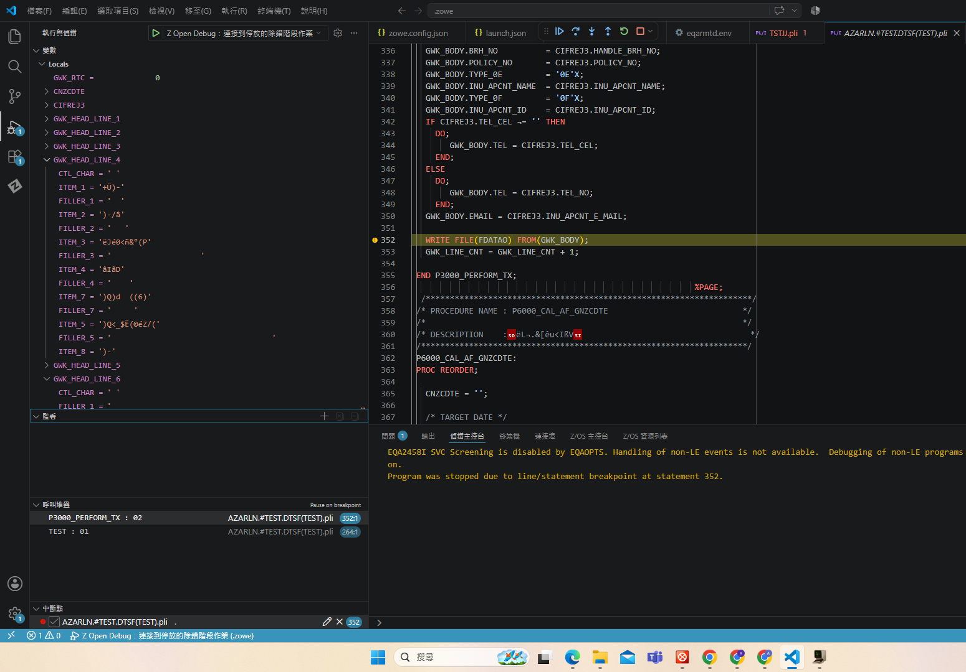
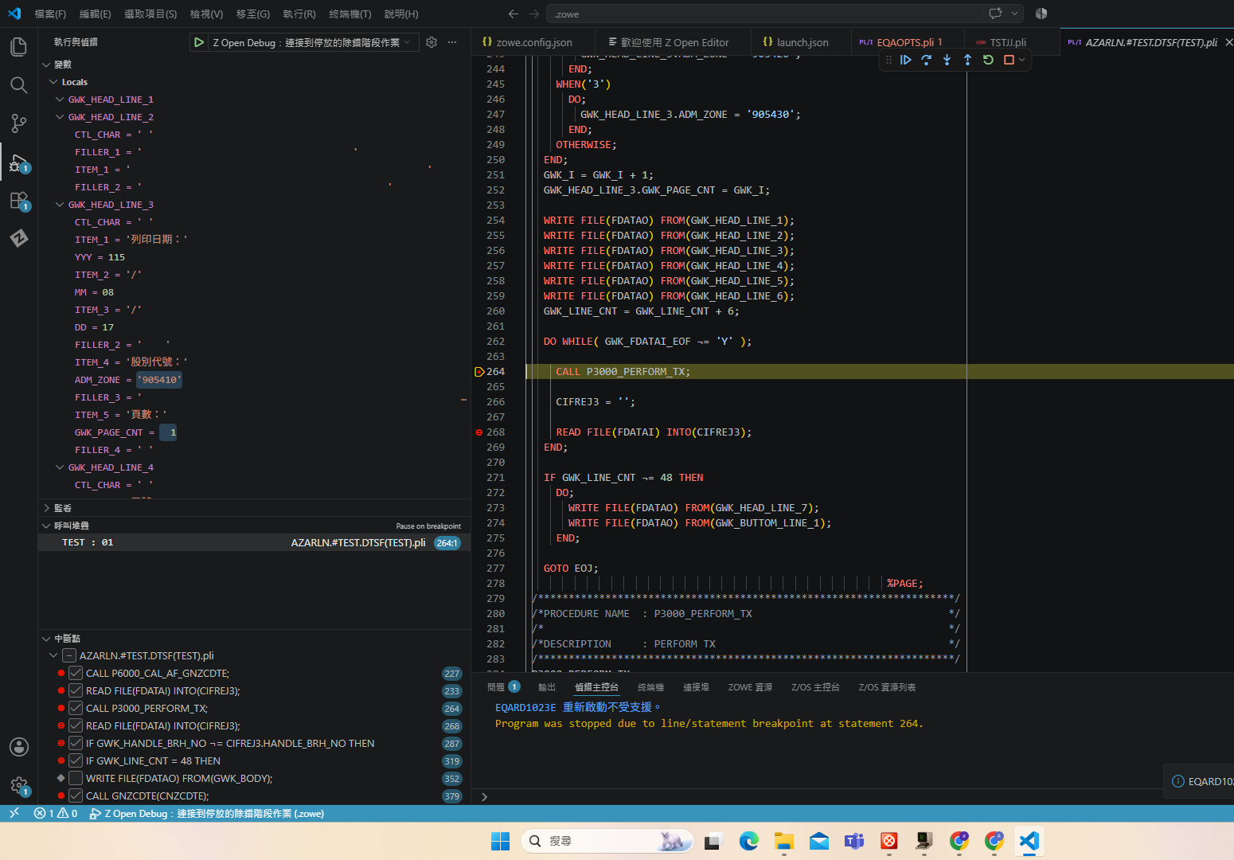
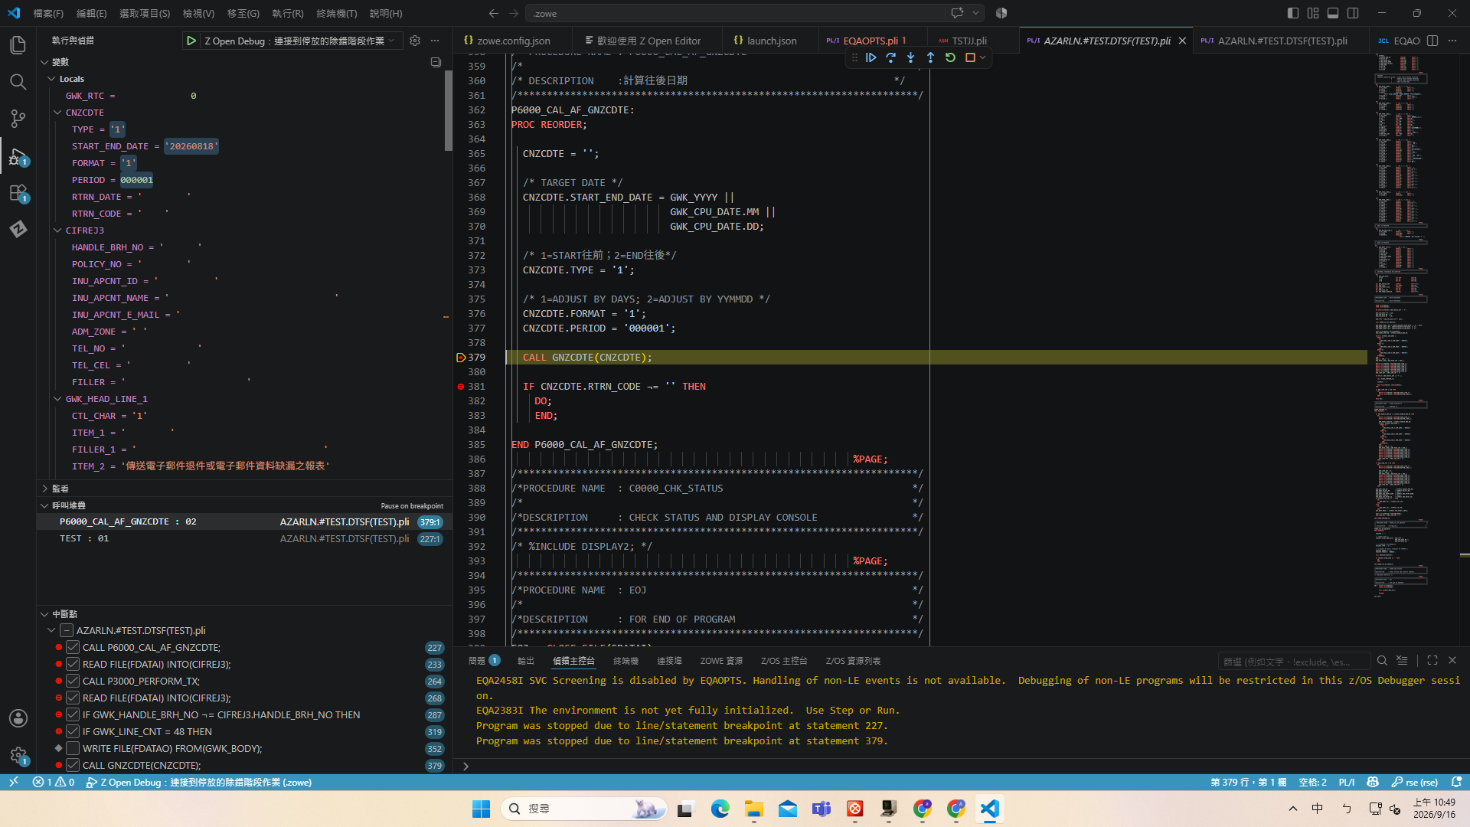
修正前後對照
中文欄位從亂碼變成正確顯示
修正前
修正前：INIT 字串常數與 INU_APCNT_NAME 等中文欄位全部亂碼（未套用 CODEPAGE 937）
修正後
修正後：列印日期、股別代號、要保人姓名等中文欄位正確顯示
z/OS Debugger for VS Code 技術分享
9
Notes:
左邊是修正前的畫面：可以看到原始碼裡 INIT 字串常數（像是報表標頭文字）全部是亂碼，因為除錯器沒有套用正確的 CODEPAGE，中文字元在轉換時失敗。右邊是套用 EQAOPTS CODEPAGE,937 之後的畫面，可以看到「計算往後日期」「傳送電子郵件退件或電子郵件資料缺漏之報表」這些中文字都正確顯示了。要注意的是，就算 CODEPAGE 設定正確，如果測試資料本身內容有問題（例如原本 11 筆舊資料的姓名欄位放了非法位元組），Debug Console 還是會跳出 EQA2462W Code page conversion of string failed 的警告，這是資料本身的問題，跟除錯器設定無關，可以放心忽略。

Slide 24
VS Code 端設定
Zowe Explorer + IBM Z Open Debug 連線建置
安裝 IBM Z Open Editor／Z Open Debug 擴充套件，並設定好 Zowe Explorer 的 rse／zosmf profile
zowe.config.json 裡 rse／zosmf 的 encoding 都設為 "937"（給資料集瀏覽用，跟除錯器的 EQAOPTS 是兩回事，兩邊都要設）
launch.json 新增三種設定：連接到停放的除錯階段作業（launch）、連接到停放的除錯階段作業（attach）、列出停放的除錯階段作業
在 Z/OS DEBUGGER PROFILES 面板建立 PROFILE-1（Batch／Non-CICS），詳細步驟見上一頁
送出除錯 JCL 後，回到 VS Code 用「連接到停放的除錯階段作業」接上該 job
z/OS Debugger for VS Code 技術分享
10
Notes:
除了建立 Debug Profile，VS Code 端還有幾個地方要設定：一是安裝好 IBM Z Open Editor 跟 Z Open Debug 這兩個擴充套件，並且設定好 Zowe Explorer 的連線 profile；二是 zowe.config.json 裡瀏覽資料集用的 encoding 也要設成 937，這跟除錯器本身的 EQAOPTS CODEPAGE 是兩個獨立的設定，兩邊都要對才能保證從瀏覽資料集到除錯畫面全程中文正常；三是 launch.json 裡有三種除錯設定可以用，最常用的是『連接到停放的除錯階段作業』；最後才是送出除錯 JCL、回來接上。整個流程走完一次之後，之後每次除錯只要送 JCL 再連線就好，不用重新設定。

Slide 25
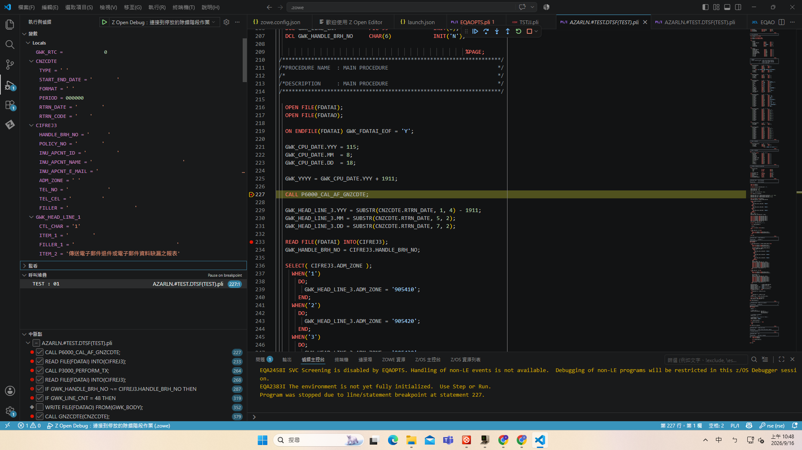
③ Demo 實際操作
Demo 實際操作
完整 Demo 流程
① 確認 Debug Profile 是「作用中」（每次新 session 都要重新確認）
② 在目前連線的原始碼分頁設中斷點（不要用另外開的舊分頁）
③ 送出 TSTJJ —— 這次工作不會瞬間結束，會停住等待連線
④ Command Palette →「Z Open Debug：列出停放的除錯階段作業」→ 連接
⑤ 程式停在中斷點，檢視「變數」面板，Step Over／Continue 逐步往下走
程式停在第 227 行（CALL P6000_CAL_AF_GNZCDTE），READ 尚未執行，變數面板顯示 CIFREJ3 都還是初始空值
z/OS Debugger for VS Code ‧ 教學：批次 PL/I 遠端除錯實戰
10
Notes:
完整 Demo 流程五個步驟：第一，每次開新的除錯 session 都要先確認 Debug Profile 是作用中狀態，這個狀態不會跨 session 保留；第二，中斷點要設在『目前連線的原始碼分頁』上，不要用另外自己開的舊分頁，不然中斷點會連不上目前的除錯階段作業；第三，送出 TSTJJ，這次工作因為 CEEOPTS 裡的 TEST 選項生效，不會像之前 PARM= 失敗時那樣瞬間結束，而是會停住等待 VS Code 連線；第四，在 VS Code 打開 Command Palette，執行「Z Open Debug：列出停放的除錯階段作業」，選擇剛剛送出的那個 session 連接上去；第五，連上之後程式就會停在你設的中斷點，這時可以打開左側「變數」面板檢視目前的資料狀態，搭配 Step Over 或 Continue 逐步往下走。右圖是實際停在 227 行呼叫日期計算子程序之前的畫面，因為 READ 敘述還沒執行到，CIFREJ3 底下的欄位都還是宣告時的初始空值，這也是判斷『目前執行到哪裡』的一個很直接的線索。

Slide 26
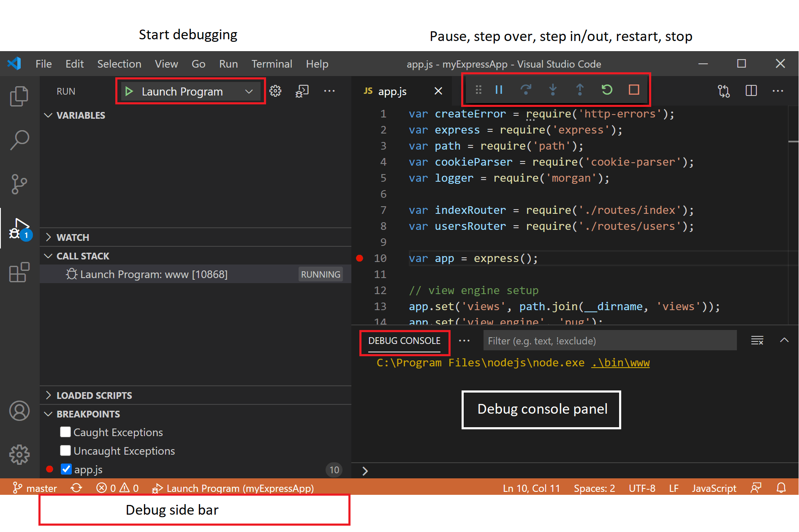
VS Code 端設定
Zowe Explorer + IBM Z Open Debug 連線建置
執行與偵錯檢視(Run and Debug view)：顯示所有跟執行、偵錯、管理偵錯設定相關的資訊。
偵錯工具列(Debug toolbar)：放置最常用的偵錯操作按鈕(暫停、逐步執行、重新啟動、停止等)。
偵錯主控台(Debug console)：可以檢視並直接互動你的程式碼在除錯階段作業中的輸出結果。
偵錯側邊欄(Debug sidebar)：在除錯階段作業期間,可以檢視並操作呼叫堆疊(call stack)、中斷點、變數,以及監看變數。
執行選單(Run menu)：包含最常用的執行與偵錯指令。
z/OS Debugger for VS Code 技術分享
10
Notes:
除了建立 Debug Profile，VS Code 端還有幾個地方要設定：一是安裝好 IBM Z Open Editor 跟 Z Open Debug 這兩個擴充套件，並且設定好 Zowe Explorer 的連線 profile；二是 zowe.config.json 裡瀏覽資料集用的 encoding 也要設成 937，這跟除錯器本身的 EQAOPTS CODEPAGE 是兩個獨立的設定，兩邊都要對才能保證從瀏覽資料集到除錯畫面全程中文正常；三是 launch.json 裡有三種除錯設定可以用，最常用的是『連接到停放的除錯階段作業』；最後才是送出除錯 JCL、回來接上。整個流程走完一次之後，之後每次除錯只要送 JCL 再連線就好，不用重新設定。

Slide 27
Demo 中斷點設計
對照原始碼行號的教學用中斷點清單
行號
敘述
用途
類型
233
READ FILE(FDATAI)
起手式中斷點（第一筆資料）
一般
227／379
CALL P6000／GNZCDTE
Step Into（F11）示範
一般
264
CALL P3000_PERFORM_TX（迴圈內）
重複命中示範
一般
287
IF 換局號
條件分支示範
條件：HANDLE_BRH_NO=‘071111'
319
IF GWK_LINE_CNT = 48
滿頁換頁示範
GWK_LINE_CNT = 48
268
READ FILE（迴圈內）
第 N 次命中示範
叫用次數 = 3
352
WRITE FILE FROM(GWK_BODY)
每筆明細追蹤（原規劃記錄點）
⚠️ 記錄點不支援，見後頁
z/OS Debugger for VS Code 技術分享
11
Notes:
這是整份 Demo 用的中斷點設計清單，每一行都對應一個教學重點：233 行是最基本的中斷點示範；227 跟 379 行的 CALL 敘述用來示範 Step Into（F11）怎麼進到子程序內部；264 行在迴圈裡，示範同一個中斷點會被重複命中很多次；287 行示範條件中斷點（依局號分流）；319 行是滿頁換頁的條件中斷點，也是等一下重點 demo 的行；268 行示範用『叫用次數』欄位跳過前幾次命中；352 行原本規劃當記錄點使用（不中斷、只印 log），但後面會說明這個功能目前在 VS Code 上不支援。特別提醒：DCL 宣告敘述不能設中斷點，因為編譯器不會在純宣告上產生 hook，中斷點會顯示掛上但實際上完全連不到，續行時會直接衝到程式結尾。

Slide 28
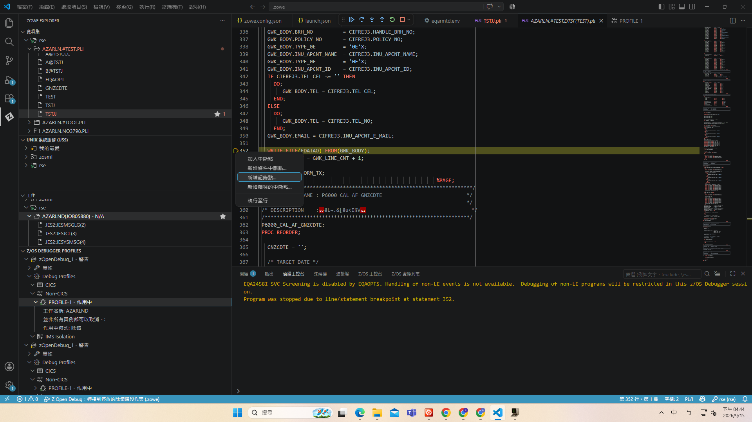
右鍵中斷點選單總覽
在原始碼行號上按右鍵，四種中斷點類型一次看懂
加入中斷點
最基本的一般中斷點，程式執行到這行就無條件停下
新增條件中斷點...
只有當指定運算式為真、或命中次數達到設定值時才停
新增記錄點...
設計上應該「不中斷，只印訊息」，但 VS Code 目前不支援（見後頁）
新增觸發的中斷點...
平常不啟用，等另一個中斷點先被命中後才自動啟用
執行至行
不設中斷點，直接續行執行到滑鼠所在這一行為止
z/OS Debugger for VS Code 技術分享
12
Notes:
在原始碼行號左側空白處按滑鼠右鍵，會跳出這個選單，這是所有中斷點操作的入口。『加入中斷點』是最單純的一般中斷點；『新增條件中斷點...』可以設運算式或叫用次數；『新增記錄點...』理論上是用來不中斷程式、只在 Debug Console 印出訊息，但實測下來 VS Code 上的 IBM Z Open Debug 目前不支援這個功能，下面幾頁會詳細說明；『新增觸發的中斷點...』比較少用，是設定這個中斷點平常不生效，要等另一個指定的中斷點先被命中後才會被『觸發』啟用，適合『某個條件發生後才開始追蹤特定行為』的情境；『執行至行』則是不設定持久的中斷點，就只是續行執行到你滑鼠停留的這一行為止，適合臨時想跳過中間一大段邏輯時使用。

Slide 29
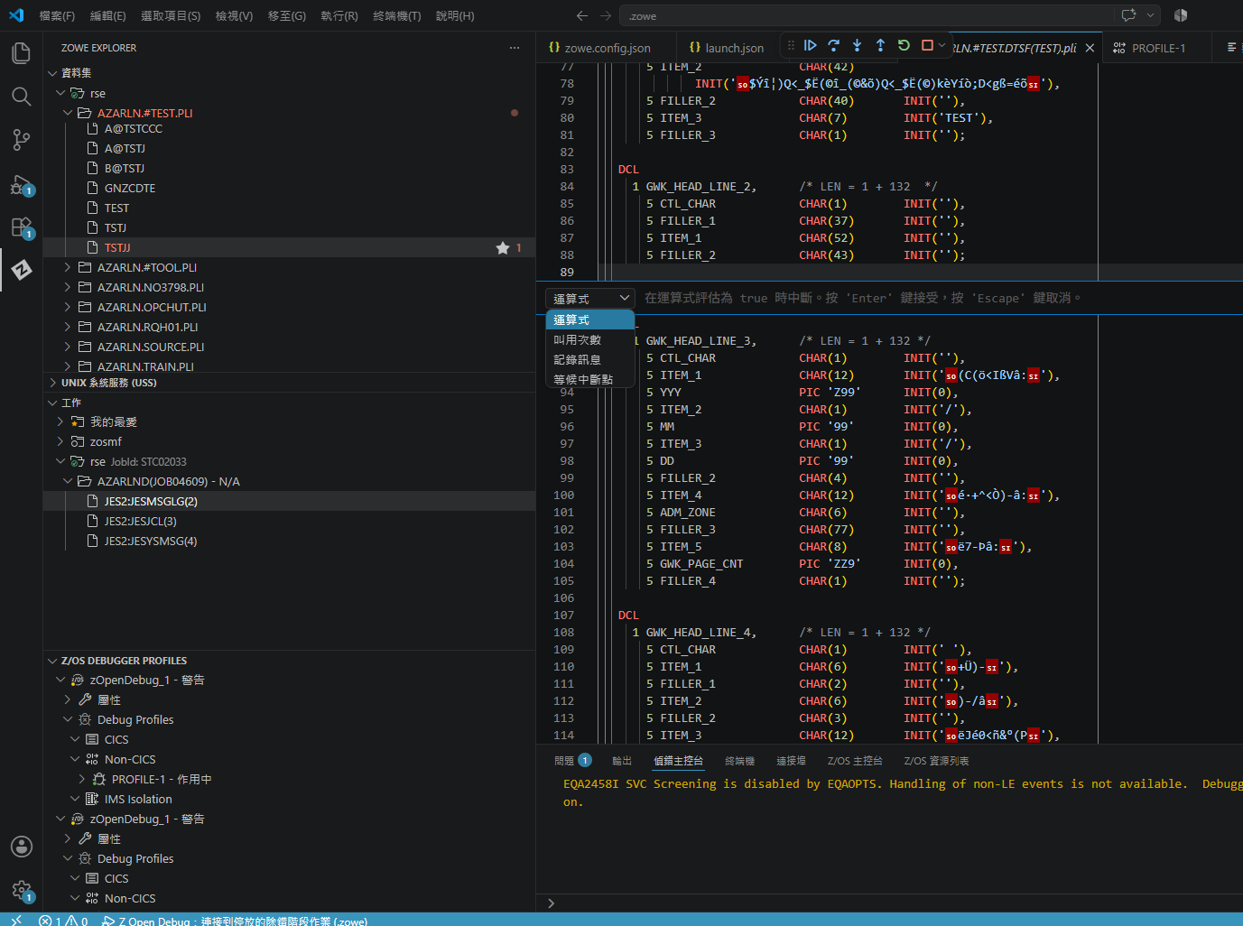
怎麼設定條件中斷點
右鍵 → 新增條件中斷點...（不是「新增記錄點」）
① 在原始碼行號上按滑鼠右鍵，選單裡選「新增條件中斷點...」
② 類型下拉選單有四種：運算式／叫用次數／記錄訊息／等候中斷點，選「運算式」
③ 內容填入條件式，例如 GWK_LINE_CNT = 48，按 Enter 確認、Escape 取消
④ 存檔後，行號左側圖示會變成菱形／空心樣式，滑鼠停留可看到「條件：GWK_LINE_CNT = 48」
⑤ 續行（F5）時，只有條件成立那一刻才會真正停下來
另一個常用類型「叫用次數」：
跳過前 N-1 次命中，第 N 次才停（用於 268 行示範）
z/OS Debugger for VS Code 技術分享
13
Notes:
設定條件中斷點的具體步驟：右鍵選『新增條件中斷點...』（注意不是『新增記錄點』，這兩個很容易選錯）；接著會跳出一個下拉選單，有四種類型可選——運算式、叫用次數、記錄訊息、等候中斷點，我們選『運算式』；下面的欄位填入條件式，像是 GWK_LINE_CNT = 48，填完按 Enter 確認；存檔後行號左側的圖示會從實心紅點變成菱形，滑鼠停在上面會顯示目前設定的條件內容。實際續行的時候，只有條件成立的那一次才會真的停下來，Debug Console 會印出類似『the condition GWK_LINE_CNT = 48 evaluated to be true』這樣的訊息。另外一個常用的類型是『叫用次數』，填入數字 N 表示跳過前 N-1 次命中、第 N 次才真正停下來，我們在 268 行填 3 來示範這個用法。

Slide 30
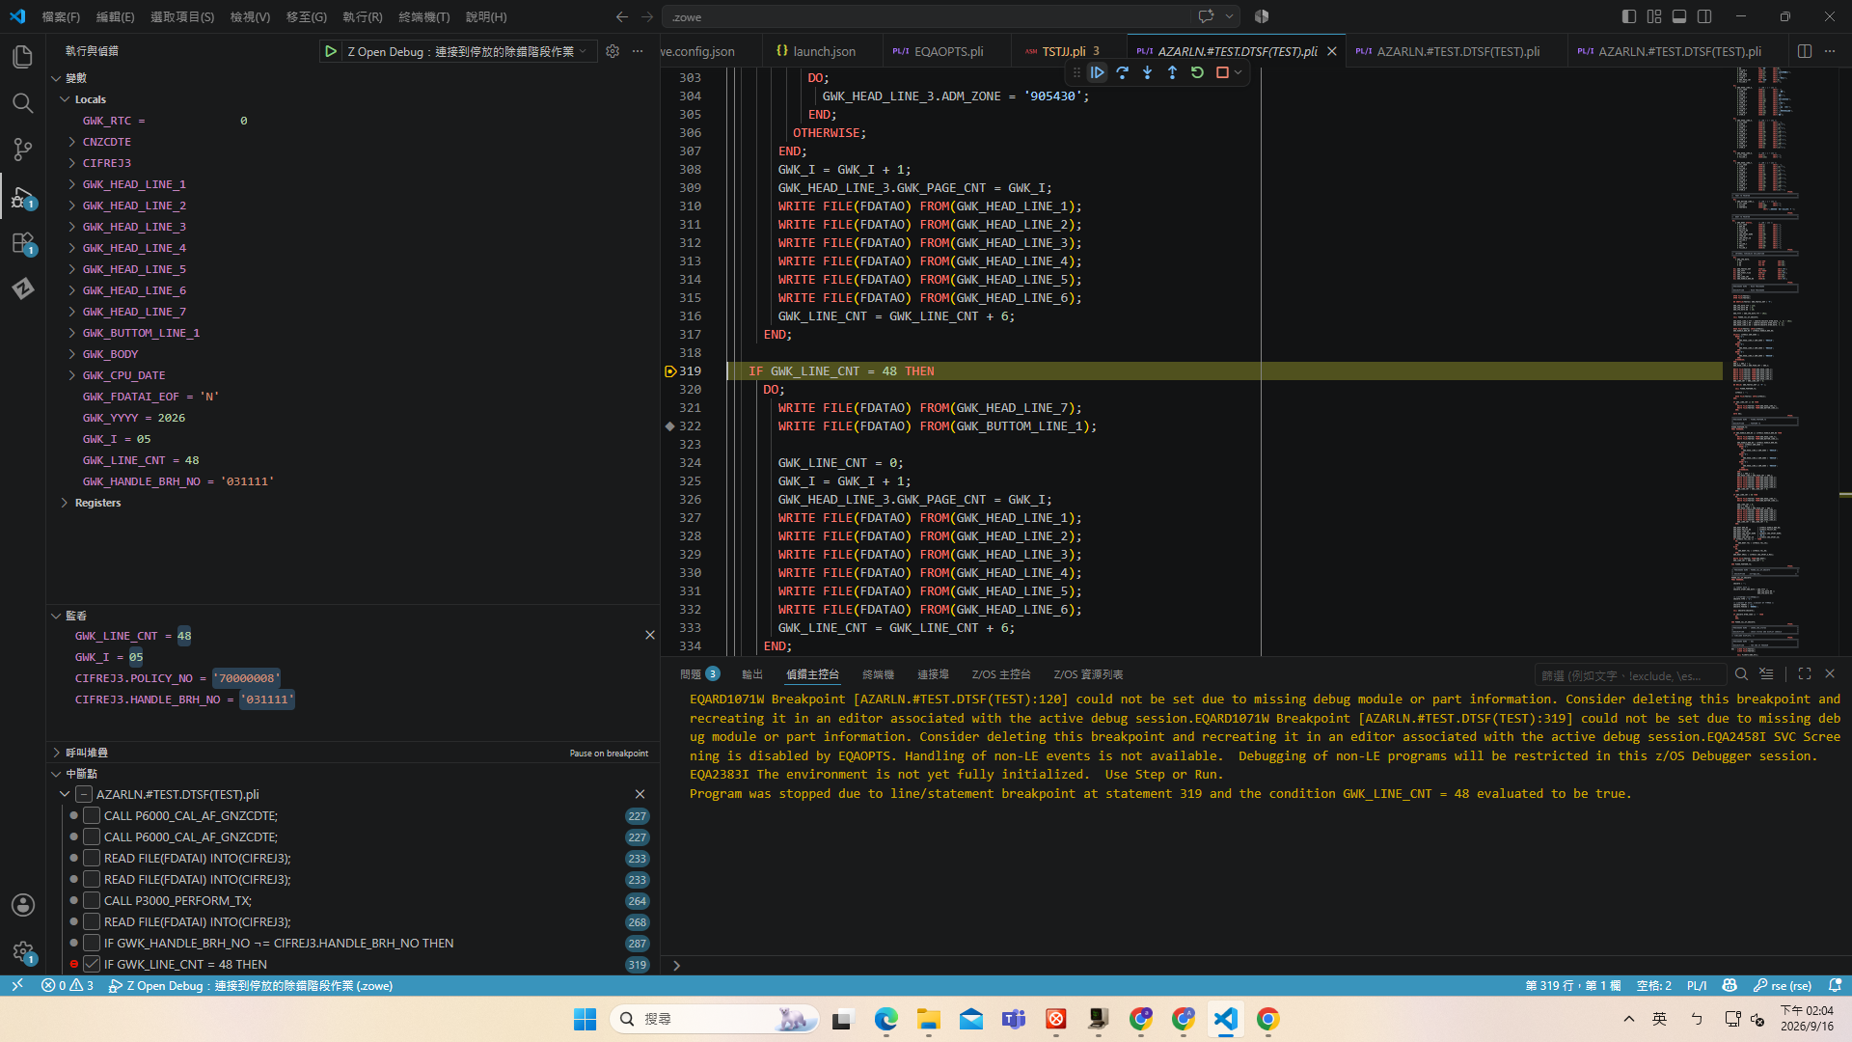
Demo 實錄：條件中斷點成功命中
319 行 GWK_LINE_CNT = 48 評估為真，程式正確停下
Debug Console：
...breakpoint at statement 319 and the condition
GWK_LINE_CNT = 48 evaluated to be true.
怎麼做到的：
319 行右鍵 →「新增條件中斷點...」，運算式填 GWK_LINE_CNT = 48
補測試資料到 56 筆左右（新增約 45 筆），讓行數真正累加超過 48
繼續（F5），只在條件成立那次真正停下來
GWK_LINE_CNT = 48
z/OS Debugger for VS Code 技術分享
14
Notes:
Trace 指令
這是實際跑起來成功命中的畫面。做法是在 319 行右鍵選「新增條件中斷點...」，運算式欄位填 GWK_LINE_CNT = 48；因為原本測試資料筆數不夠，行數根本累加不到 48，所以額外補了大約 45 筆新資料（總計約 56 筆），補資料時要注意對齊原始碼欄位定義的長度，每筆固定 150 bytes，欄位長度沒對齊會產生新的解析錯誤（像是姓名欄位跑掉之類的）；補完資料後續行（F5），Debug Console 印出『...breakpoint at statement 319 and the condition GWK_LINE_CNT = 48 evaluated to be true.』，證實條件中斷點真的在滿 48 行那一刻才停下來，不是每次命中都停。

Slide 31
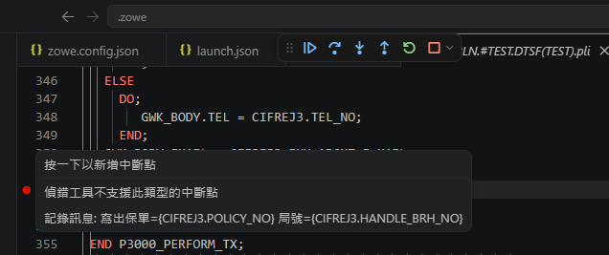
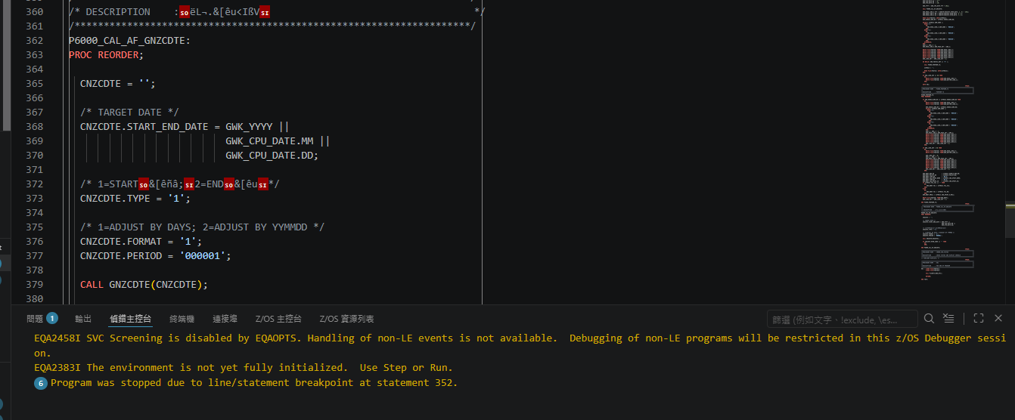
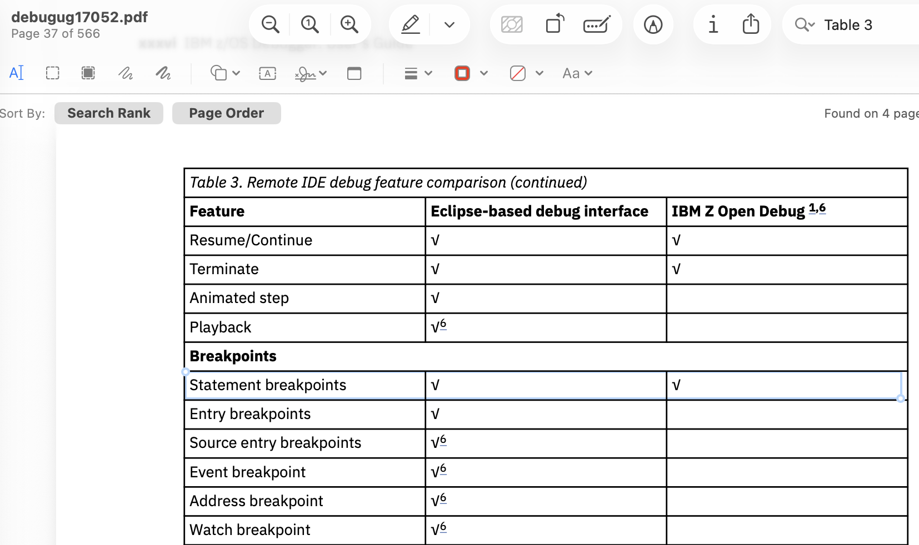
新增記錄點（Logpoint）與已知限制
352 行原規劃：不中斷、只印 log，目前無法運作
操作方式跟條件中斷點一樣：右鍵 →「新增記錄點...」，或條件中斷點類型選「記錄訊息」
內容填入要印出的訊息樣板，例如：寫出保單={CIFREJ3.POLICY_NO} 局號={CIFREJ3.HANDLE_BRH_NO}
現象：滑鼠停留在標記上顯示「偵錯工具不支援此類型的中斷點」；實際執行時完全比照一般中斷點，每筆資料都會真的停下來，且訊息從未印出
官方文件佐證：z/OS Debugger User's Guide Table 3（Remote IDE debug feature comparison）— Debug Console 的「z/OS Debugger commands」只有 Eclipse 版支援，IBM Z Open Debug（VS Code）只支援「Evaluating variables and expressions」
Notes:
1. IBM Z Open Debug is provided with IBM Developer for z/OS on VS Code.
z/OS Debugger for VS Code 技術分享
15
Notes:
記錄點的操作方式跟條件中斷點完全一樣，只是類型選『記錄訊息』，內容填要印出的樣板字串，用大括號 {} 包變數名稱。但實測下來，滑鼠停在這個標記上會顯示『偵錯工具不支援此類型的中斷點』，右上角截圖就是這個提示。實際續行執行時，這一行完全被當成一般中斷點處理——右下角截圖可以看到 Debug Console 印出『Program was stopped due to line/statement breakpoint at statement 352』，而且連續折疊了很多次（畫面上的數字代表同一則訊息重複出現的次數），代表每筆資料都真的停下來一次，我們設定的訊息樣板從頭到尾沒有被印出來過。我們後來在官方的 z/OS Debugger User's Guide 裡找到根因：Table 3 這張『Remote IDE debug feature comparison』表格明確寫著，透過 Debug Console 下 z/OS Debugger 指令這項功能，只有 Eclipse 版的除錯介面支援，IBM Z Open Debug（也就是 VS Code 這邊）目前只支援『求值運算式跟變數』，這正好可以解釋我們看到的所有現象。

Slide 32

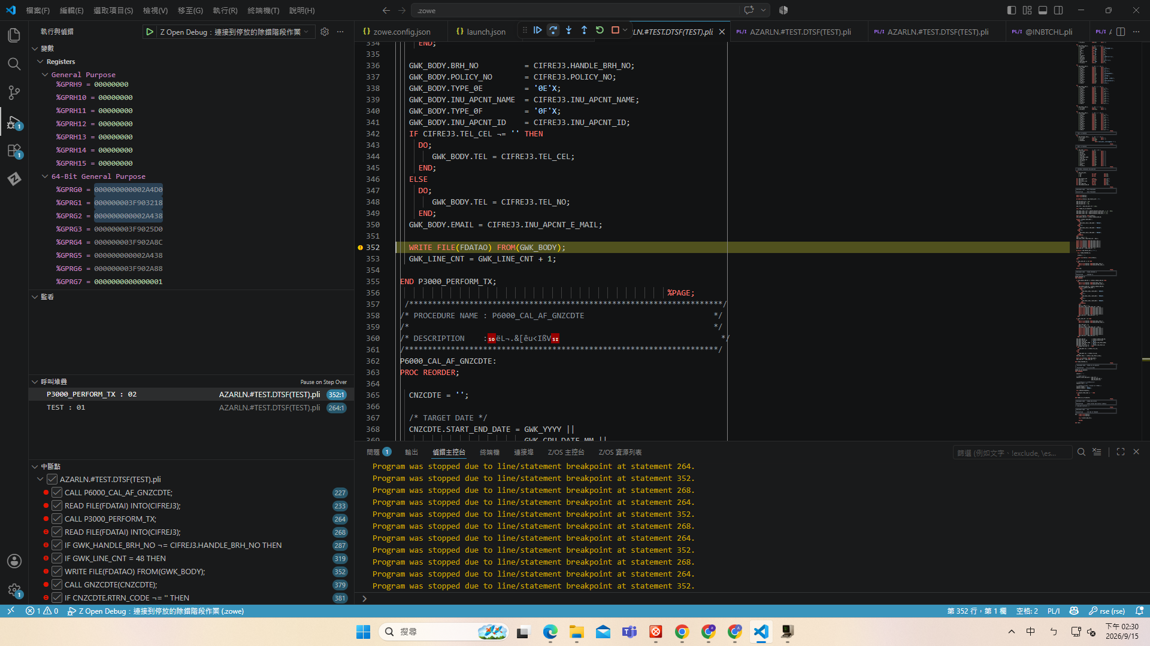
繼續（F5）vs. 逐步執行（F10／F11）
為什麼有時候按 F5 會直接衝到底，改用 F10／F11 卻正常
F5
F10
F11
繼續 Continue
不進入函式 Step Over
逐步執行 Step Into
跑到下一個「真正有效」的中斷點才停。如果目前掛的中斷點全部失效（例如掛在 DCL 宣告上、或上一輪 session 的殘影），會一路衝到程式結尾。
不管有沒有中斷點，一次執行一行；遇到 CALL 子程序時，把整個子程序當一步「跨過去」，不會進到內部。
跟 F10 一樣一行一行走，但遇到 CALL 子程序時會「走進去」，適合追蹤 P6000_CAL_AF_GNZCDTE 這類子程序內部邏輯。
根因（EQARD1071W）： 每次重新連上新的除錯 session，舊 session 的中斷點無法對應到這次的內部模組資訊，畫面上仍顯示紅點但實際上是「失效的殘影」，F5 完全不理會它們；F10／F11 不依賴中斷點清單、每按一次就走一行，因此不受影響、行為正常。
https://www.ibm.com/support/pages/differences-between-step-over-step-and-step-out-commands
z/OS Debugger for VS Code 技術分享
16
Notes:
很多人第一次遇到會困惑：明明畫面上有紅色中斷點，為什麼按續行（F5）程式直接衝到結尾、跳出 IBM0368W 結束訊息？原因跟中斷點是否『真的掛上』有關——如果中斷點設在 DCL 宣告這種非可執行敘述上，或是沿用上一輪 session 的舊中斷點（畫面顯示還在，但實際上因為 EQARD1071W『missing debug module or part information』而失效），F5 只會找『真正有效』的中斷點，找不到就一路跑到底。F10（逐步執行 Step Over）跟 F11（逐步執行進入 Step Into）完全不一樣，它們不依賴中斷點清單，就是單純『按一次走一行』，所以不受影響、行為正常。兩者的差別在遇到 CALL 呼叫子程序時：F10 會把整個子程序當一步跨過去，F11 則會真的走進子程序內部，適合像追蹤 GNZCDTE 這種外部日期計算模組的邏輯時使用。下方截圖可以看到停在 Step Over 模式時呼叫堆疊（P3000_PERFORM_TX）跟暫停原因（Pause on Step Over）的顯示方式。
The differences are as follows:
Step Over command:
This command lets the application execute the next action. If the action involves a call to an operation, it does not step into its implementation (it steps over it instead).
Step Into command:
This command lets the application execute the next action. If the action involves a call to an operation, it steps into its implementation and breaks the execution on the first action of that implementation.
Step Out command:
This command lets the application execute until the currently executed operation implementation is returned.
前一頁 Q&A 提到中斷點設了、續行卻直接跑到底，這裡展開說明 F5、F10、F11 三者的差異。F5（繼續 Continue）只會跑到下一個『真正有效』的中斷點才停，如果目前掛的中斷點全部失效，就會一路衝到程式結尾；F10（逐步執行 Step Over）不管有沒有中斷點，就是單純一次執行一行，遇到 CALL 呼叫子程序時把整個子程序當一步跨過去，不會進到內部；F11（逐步執行進入 Step Into）跟 F10 一樣一行一行走，但遇到 CALL 時會真的走進子程序內部，適合追蹤像 P6000_CAL_AF_GNZCDTE 呼叫 GNZCDTE 這種外部日期計算模組的邏輯。F10、F11 之所以不受中斷點失效影響，是因為它們根本不依賴中斷點清單，就是『按一次走一行』；F5 則完全依賴中斷點清單裡有沒有真正有效的中斷點，這也是為什麼同樣的環境下 F5 表現異常、但 F10/F11 卻一切正常的原因。下方截圖是停在 Step Over 模式時呼叫堆疊（P3000_PERFORM_TX）跟暫停原因的顯示畫面。

Slide 33
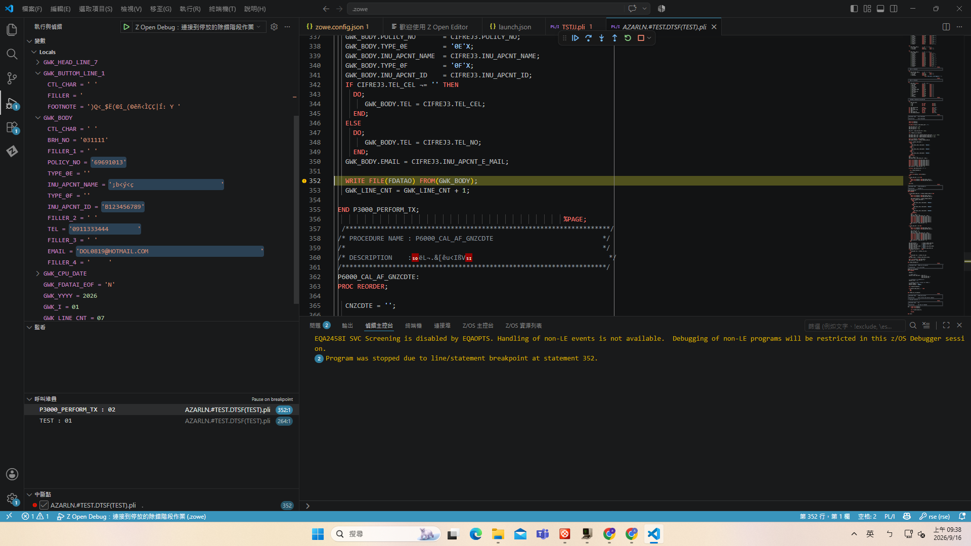
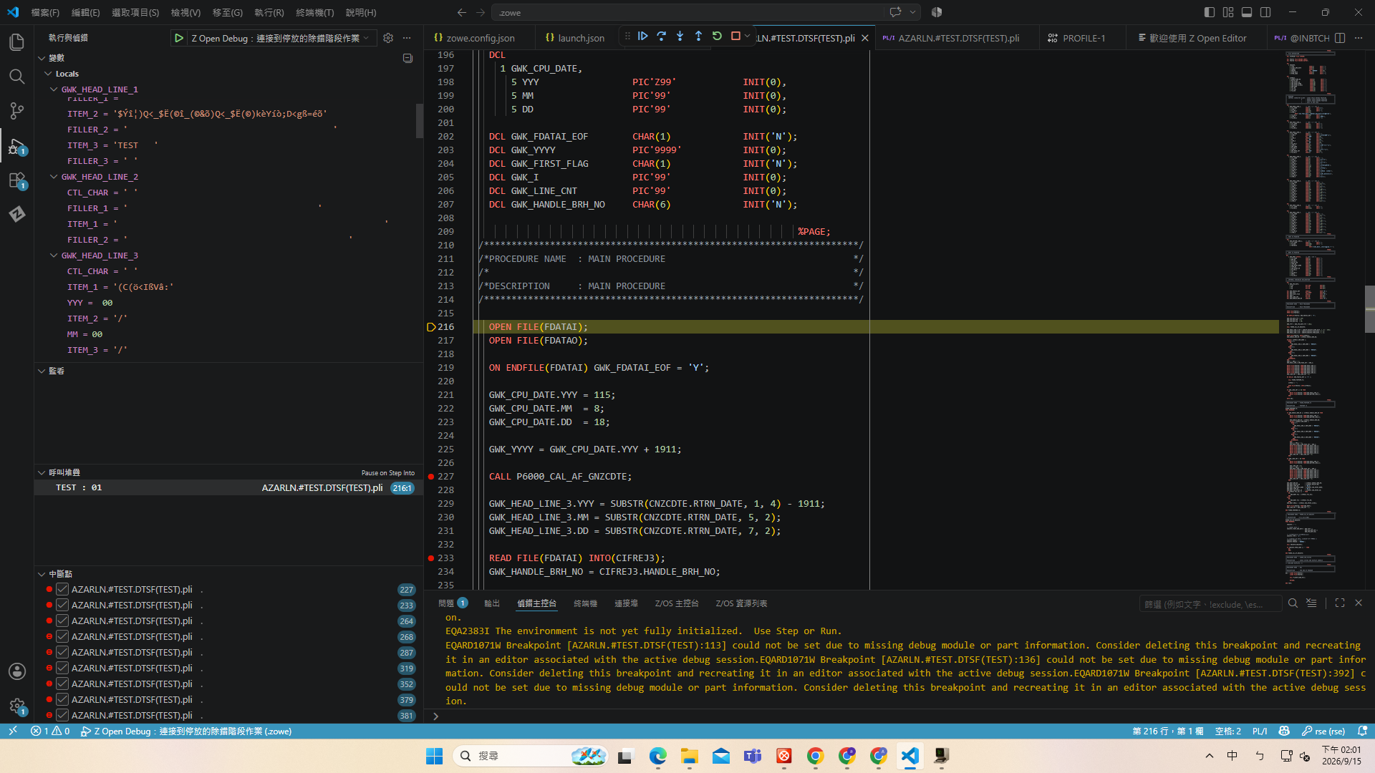
左側「執行與偵錯」面板：怎麼看變數
Locals（區域變數）與 Registers（暫存器）
點左側活動列的「執行與偵錯」圖示，展開「變數」區塊，會看到 Locals（區域變數）與 Registers（暫存器）兩個子項目
Locals 依巢狀結構展開（如 GWK_BODY、CIFREJ3），數值剛變化時暫時以藍色底標示；Registers 顯示 GPR 等硬體暫存器內容，一般較少用到
z/OS Debugger for VS Code 技術分享
17
Notes:
在左側活動列點『執行與偵錯』圖示，展開『變數』區塊，會看到 Locals（區域變數）跟 Registers（暫存器）兩個子項目。Locals 會依照 PL/I 的巢狀結構展開，像左圖可以看到 GWK_BODY 底下的 BRH_NO、POLICY_NO、INU_APCNT_NAME 等欄位值，數值剛被賦值或改變時會暫時用藍色底標示，方便一眼看出哪些欄位剛更新；如果套用 CODEPAGE 937 之前，這裡的中文欄位值也會顯示亂碼，這是很好的除錯線索。Registers 則是硬體暫存器層級的內容（像 %GPR0 到 %GPR15），一般教學示範比較少用到，比較常用在組合語言層級除錯或分析記憶體位址時。右下角截圖也可以看到『呼叫堆疊』區塊，會列出目前的函式呼叫鏈，例如 P3000_PERFORM_TX 呼叫自 TEST 主程序，點選任一層可以切換查看該層的變數狀態。

Slide 34
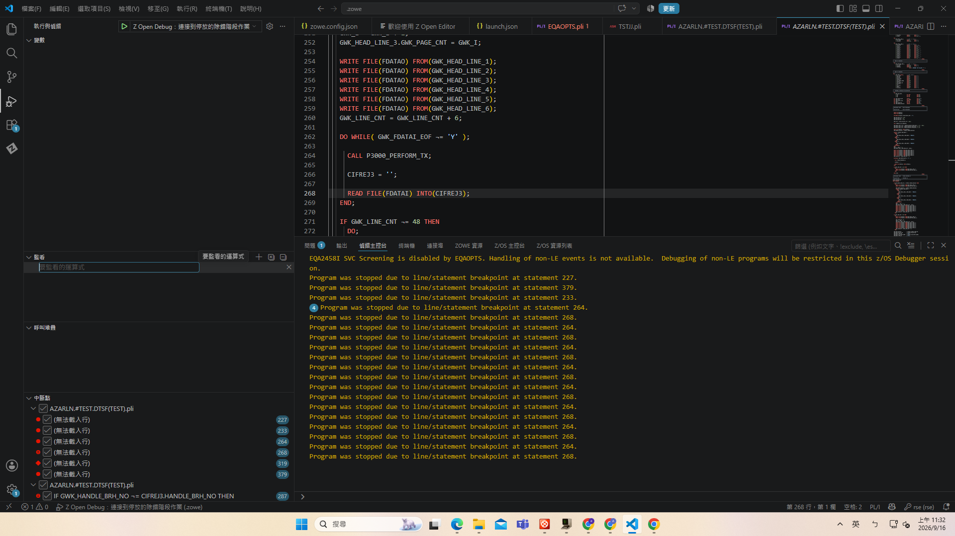
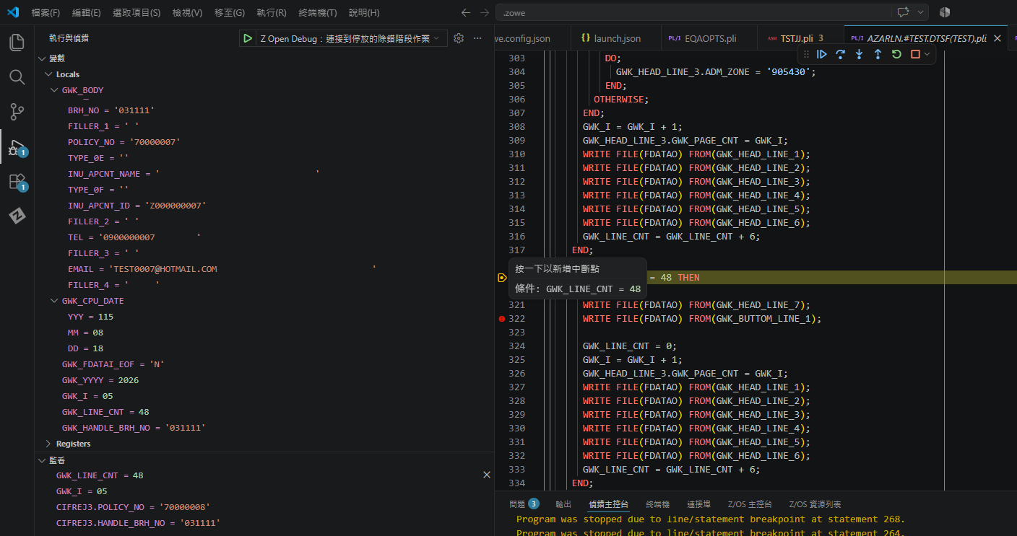
左側面板：新增監看（Watch）運算式
「變數」下方的「監看」區塊，自己指定要追蹤的欄位
① 在「監看」區塊點「+」或直接按一下輸入框，輸入要追蹤的運算式
② 可以是單一變數（GWK_LINE_CNT），也可以是巢狀欄位（CIFREJ3.POLICY_NO）
③ 監看清單會跟著程式執行即時更新，不用每次都到 Locals 裡層層展開去找
④ 滑鼠停在原始碼中斷點圖示上，也能直接看到目前設定的條件內容（如畫面右下角）
適合放進監看清單：GWK_LINE_CNT（換頁計數）、GWK_I（頁碼）、CIFREJ3.HANDLE_BRH_NO（局號）、CIFREJ3.POLICY_NO（保單號碼）
z/OS Debugger for VS Code 技術分享
18
Notes:
『變數』區塊下方還有一個『監看』（Watch）區塊，這是專門讓我們自己指定要持續追蹤的運算式，不用每次中斷都到 Locals 裡層層展開去找。操作很簡單：點監看區塊的加號或輸入框，直接打運算式，可以是單一變數如 GWK_LINE_CNT，也可以是巢狀欄位如 CIFREJ3.POLICY_NO 或 CIFREJ3.HANDLE_BRH_NO。左圖可以看到監看清單裡已經加了 GWK_LINE_CNT=48、GWK_I=05、CIFREJ3.POLICY_NO、CIFREJ3.HANDLE_BRH_NO 這幾個運算式，畫面上還同時顯示了滑鼠停在 319 行中斷點圖示上的提示框，內容是『條件：GWK_LINE_CNT = 48』，這也是快速確認某個中斷點目前設定的方式之一。建議把跟教學重點直接相關的欄位放進監看清單，像換頁計數、頁碼、局號、保單號碼，這樣每次中斷都能一眼看到關鍵數值變化，不用一直展開摺疊。

Slide 35
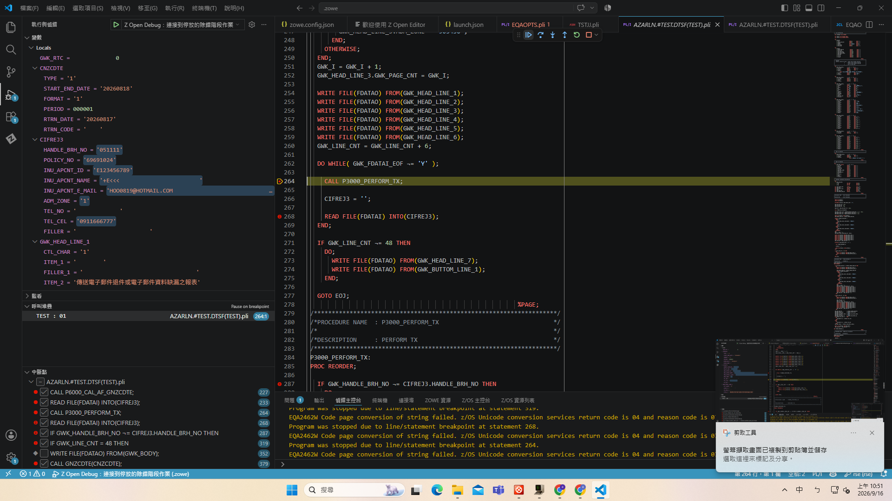
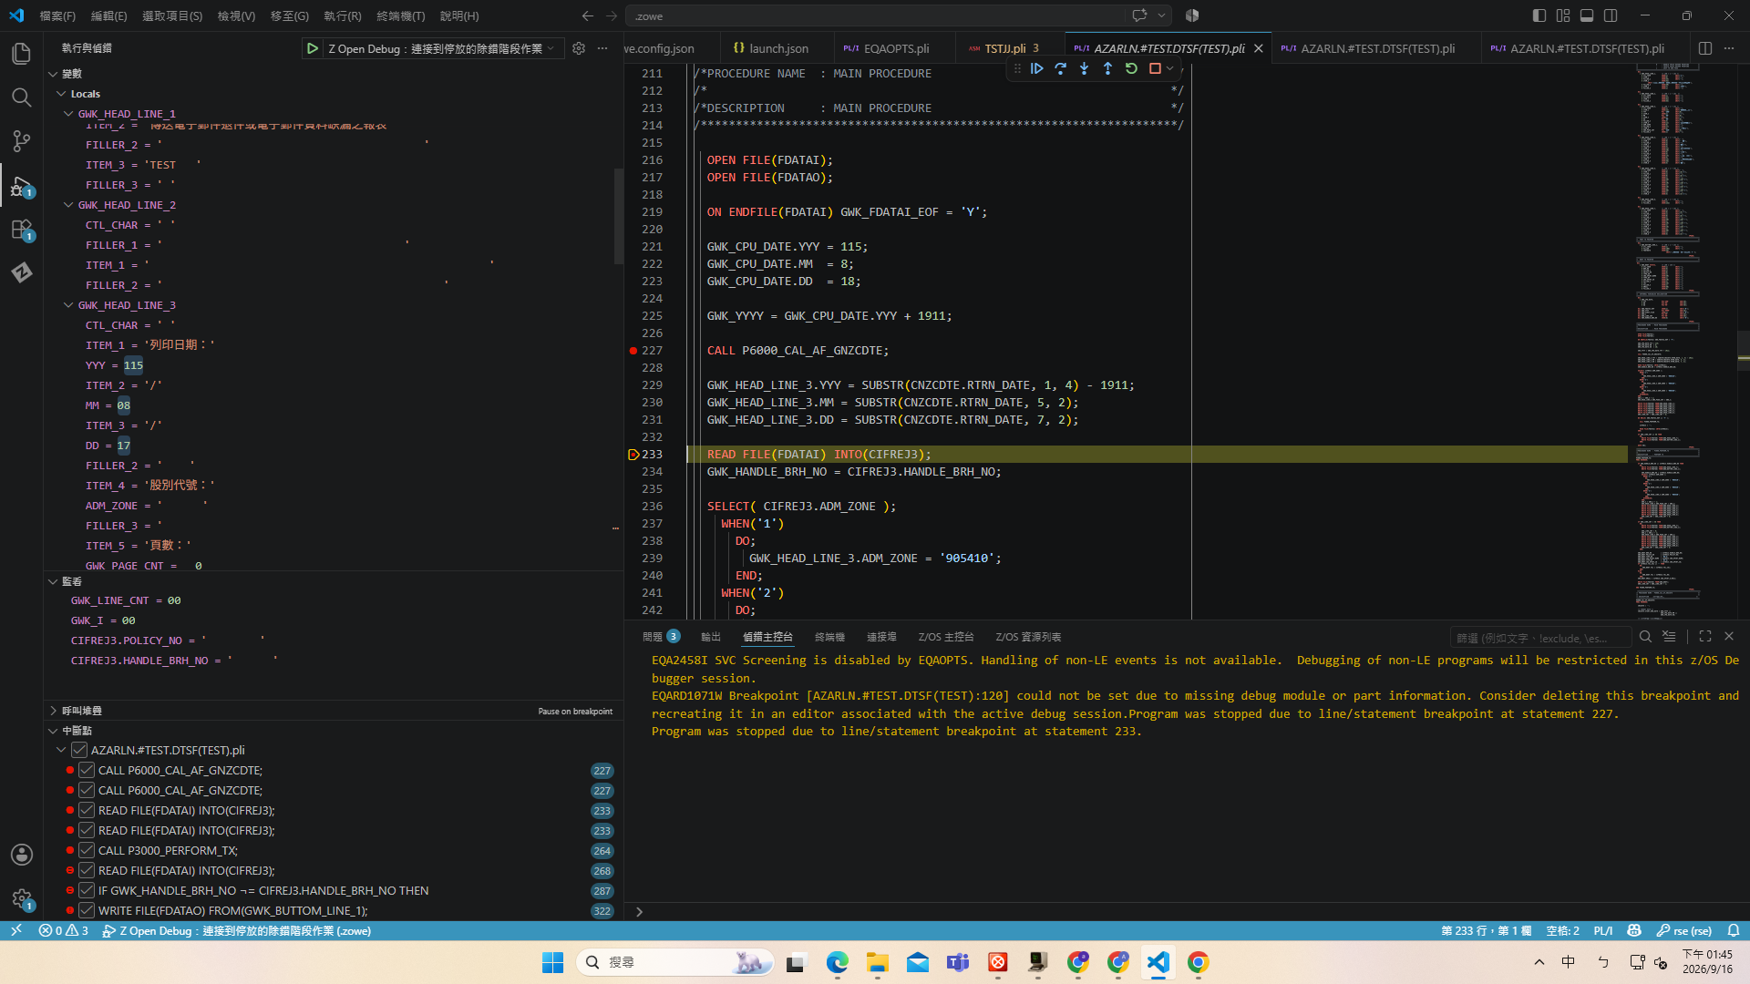
左下角「中斷點」清單
怎麼看圖示、怎麼處理灰色殘影中斷點
正常清單
殘影中斷點
每個中斷點前面有核取方塊：勾選＝啟用、取消勾選＝暫時停用（不刪除設定，之後可以再勾回來）
圖示紅色實心圓＝一般中斷點、菱形／空心＝條件中斷點或記錄點；同一個檔名下如果出現兩組、行號重複，代表有上一輪 session 留下的殘影
殘影中斷點連不上新 session，續行時會被完全忽略；建議定期選取後按 Delete 清掉，保持清單乾淨、避免誤觸
z/OS Debugger for VS Code 技術分享
19
Notes:
左下角的『中斷點』面板是另一個重要的控制中心。每個中斷點前面都有一個核取方塊，勾選代表啟用、取消勾選代表暫時停用但不刪除設定，之後想重新啟用直接勾回來就好，這個技巧在專心測試某一個中斷點、想排除其他迴圈中斷點干擾時很好用。圖示方面，紅色實心圓點是一般中斷點，菱形或空心樣式是條件中斷點／記錄點。左圖是正常狀態下的清單，可以看到 227、233、264、268、287、319 等行都勾選啟用中；右圖則是我們實際遇到的『殘影中斷點』情況——同一個檔名底下出現了重複的行號（227 出現兩次、233 出現兩次），這是因為每次重新連上新的除錯 session，VS Code 並不會自動清掉上一輪設定的中斷點，只是那些舊的連不上新 session（就是前面提到的 EQARD1071W），變成『看得到但用不到』的殘影。清單越堆越多會很亂，也容易不小心勾錯，建議定期選取這些殘影項目按 Delete 鍵清掉。

Slide 36
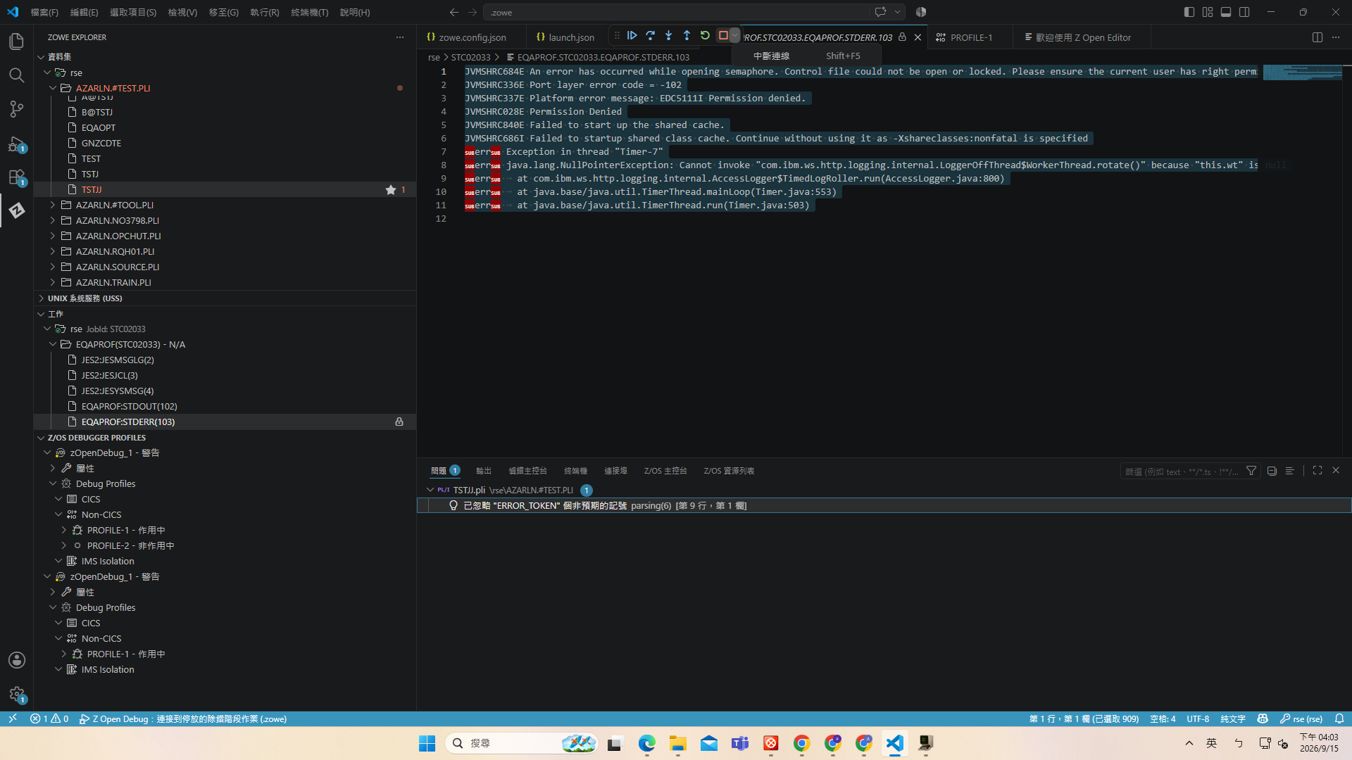
已解決問題 ① — JVM 共享類別快取權限錯誤
JVMSHRC684E：全新 session 起不來
現象：EQAPROF STC 啟動時出現 JVMSHRC684E／Permission Denied，除錯服務的 JVM 起不來
根因：/tmp/javasharedresources 底下，先前某次異常中斷留下卡死的快取／號誌檔案
解法：刪除該 started task 帳號（如 STCBUG）名下卡住的 memory_sharedcc／semaphore_sharedcc 檔案，讓 JVM 重建
長期治本：可在 eqarmtd.env 加 OPENJ9_JAVA_OPTIONS="-Xshareclasses:none" 關閉共享快取
已解決
z/OS Debugger for VS Code 技術分享
20
Notes:
這是我們遇到的第一個環境問題：Remote Debug Service（EQAPROF started task）啟動時跳出 JVMSHRC684E Permission Denied，JVM 完全起不來，導致除錯服務整個連不上。查下去發現根因是 /tmp/javasharedresources 目錄底下，先前某次異常中斷（可能是 STC 被強制砍掉）留下了卡死的共享類別快取跟號誌檔案，新的 JVM 啟動時想用同一個共享快取，但檔案狀態不一致就直接失敗。解法是把該 started task 帳號名下卡住的 memory_sharedcc 跟 semaphore_sharedcc 檔案刪掉，讓 JVM 重新建立乾淨的快取，重啟後就正常了。如果想要長期根治、避免未來又發生同樣問題，可以在 eqarmtd.env 裡加上 OPENJ9_JAVA_OPTIONS="-Xshareclasses:none" 直接關閉共享類別快取機制，代價是每次啟動會稍微慢一點，但穩定性換取這個代價通常是值得的。這個問題已經解決，狀態標記為綠色。

Slide 37
已知限制 ② — 中斷點無法跨 Session 保留
EQARD1071W：missing debug module or part information
現象：每次重新連線，舊 session 設定的中斷點／條件／記錄點都會失效，左下清單出現灰色殘影（見上一頁）
官方文件確認（z/OS Debugger User's Guide）：Save breakpoints／monitor specifications 檔案不適用於遠端除錯（remote debug）session
這是設計上的限制，不是操作錯誤 — 每次全新連線都要重新設定中斷點
建議做法：定期清掉灰色／空心的殘影中斷點，保持清單乾淨；示範特定行為時先取消勾選不相關的中斷點，減少被中途攔截
已知限制
z/OS Debugger for VS Code 技術分享
21
Notes:
這個限制我們前面已經示範過現象了（灰色殘影中斷點、EQARD1071W 警告訊息），這裡整理成正式結論。我們查了官方的 z/OS Debugger User's Guide，確認了根因：文件裡明確寫著儲存中斷點／監看規格的檔案機制（Save breakpoints/monitor specifications）不適用於遠端除錯（remote debug）session。也就是說，這不是我們操作有誤，而是這個機制在遠端除錯模式下設計上就不支援跨 session 保留，每次重新連上一個新的除錯階段作業，都必須重新設定一次中斷點。實務上的建議做法：定期把清單裡灰色或空心的殘影項目清掉，保持乾淨好辨識；如果要示範特定行為（例如只想測 319 行的條件中斷點），先把同一迴圈裡其他中斷點取消勾選，減少被中途攔截、體感上會更順暢。

Slide 38
待解問題回顧 — 記錄點（Logpoint）無法印出
已嘗試的替代方案與目前狀態
已嘗試的替代方案：直接在 Debug Console／Z/OS 主控台輸入 AT STATEMENT ... {LIST; GO;} 原生指令 → 皆不可行
  － Z/OS 主控台回覆：Not implemented yet for profile of type: rse
  － Debug Console 輸入框僅供求值（expression evaluation），不接受除錯器指令
重現驗證：同一則「stopped due to statement 352」訊息連續折疊 15 次，證實每筆資料都被當一般中斷點攔下，記錄訊息從未印出
目前狀態：已回報給 IBM Support（Franka），附上 Table 3 官方文件出處、重現步驟與折疊次數證據，等待官方確認是否為已知限制或規劃中功能
追蹤中
z/OS Debugger for VS Code 技術分享
22
Notes:
延續前面記錄點不支援的結論，我們也嘗試過幾個替代方案，但都不可行：一是直接在 Debug Console 或『Z/OS 主控台』面板輸入除錯器原生指令 AT STATEMENT 352 { LIST(...); GO; }，想繞過 Add Logpoint 的限制直接下指令；結果 Z/OS 主控台回覆『Not implemented yet for profile of type: rse』，代表這個 profile 類型根本沒實作這個功能；Debug Console 的輸入框官方文件說明是僅供表達式求值使用，不接受除錯器指令。我們也做了重現驗證：實際跑起來的時候，同一則『stopped due to statement 352』訊息被 VS Code 折疊起來，顯示連續出現了 15 次，證實這一行完全是被當成一般中斷點處理，每筆資料都真的停下來一次，而我們設定的記錄訊息內容從頭到尾沒有被印出來過。目前這個問題已經正式回報給 IBM Support 的窗口 Franka，附上了官方文件 Table 3 的出處、完整重現步驟，以及這個折疊 15 次的具體證據，等待官方確認這究竟是尚未實作的功能（DAP 的 supportsLogPoints capability）還是有其他非停止式的追蹤輸出機制。

Slide 39
與 IBM Support 的溝通進度
三個問題，兩個已結案
問題
狀態
備註
Q1 記錄點／非停止式追蹤輸出
🟡 追蹤中
已提供 Table 3 佐證與重現證據，等待官方替代方案
Q2 JVM 共享類別快取權限錯誤
🟢 已解決
刪除卡死的快取檔案；長期可用 -Xshareclasses:none
Q3 CODEPAGE 中文顯示
🟢 已解決
EQAOPTS 模組正確組譯 ＋ STEPLIB 順序修正
下一步
1. 等待 Support 針對記錄點（Logpoint）的官方回覆
2. 若確認為未支援功能，評估用「一般中斷點 + 手動檢視變數／監看運算式」作為長期教學替代方案
3. 補齊測試資料涵蓋更多分支情境（換局號、多頁換頁）
z/OS Debugger for VS Code 技術分享
23
Notes:
總結一下跟 IBM Support 的溝通進度：三個問題，兩個已經解決。Q1 記錄點／非停止式追蹤輸出目前還在追蹤中，我們已經提供了官方文件 Table 3 的佐證跟具體重現證據，等待官方確認替代方案；Q2 JVM 共享類別快取權限錯誤已經解決，用刪除卡死快取檔案的方式排除，長期可以用 -Xshareclasses:none 選項治本；Q3 CODEPAGE 中文顯示問題也已經解決，關鍵在 EQAOPTS 模組要正確組譯連結，加上 STEPLIB 順序要排對。下一步：第一，繼續等 Support 針對記錄點的正式回覆；第二，如果最後確認這真的是未支援的功能，我們會評估改用『一般中斷點加上手動檢視變數、監看運算式』作為長期的教學替代方案，畢竟教學目的還是要能追蹤到關鍵資料的變化；第三，會持續補齊測試資料，涵蓋更多分支情境，像是換局號、多頁換頁等等，讓教學案例更完整。

Slide 40
⑥ Q&A 整理
Q&A 整理
過程中真正卡關又解開的問題（上）
Q. 為什麼 PARM= 傳的 TEST(...) 完全沒反應，換成 CEEOPTS DD 就成功？
推測是這台 LPAR 的 Language Environment 安裝預設值把 EXECOPS 設為不可覆寫，擋掉了 PARM= 這條路徑，但沒有擋 CEEOPTS DD。用 RPTOPTS(ON) 產出的 LE 選項報告可以直接驗證「目前真正生效的選項來源」。（此為推測，尚待與 IBM Support 進一步確認根因）
Q. 為什麼中斷點設了、續行卻直接跑到底？
兩種常見原因：①中斷點設在 DCL 宣告行（非可執行敘述，天生不能掛中斷點）；②沿用「上一輪」除錯階段作業的舊中斷點，換一次新連線就要重新建立，官方訊息 EQARD1071W 會提示「missing debug module or part information」。
Q. EQAPROF 每次啟動都跳一長串 JVM 共享快取權限警告（JVMSHRC684E）？
根因是 JVM 共享類別快取目錄（預設在 /tmp/javasharedresources）底下，殘留了先前異常中斷留下卡死的 memory_sharedcc／semaphore_sharedcc 檔案。解法：以啟動 EQAPROF 的 STC 使用者身分刪除這些卡住的檔案，再重啟 EQAPROF（/P EQAPROF、/S EQAPROF）。長期可在 eqarmtd.env 加 OPENJ9_JAVA_OPTIONS="-Xshareclasses:none" 關閉共享快取。
z/OS Debugger for VS Code ‧ 教學：批次 PL/I 遠端除錯實戰
14
Notes:
整理三個真正卡關又解開的問題。第一個是 PARM= 跟 CEEOPTS 的差異，我們的推測是這台 LPAR 的 Language Environment 安裝時把 EXECOPS 設成不可覆寫，導致執行期 PARM= 傳的選項被擋掉，但 CEEOPTS DD 這條路徑沒有被擋；這只是推測，還沒有跟 IBM Support 完全確認根因，但用 RPTOPTS(ON) 可以直接看到報表列出目前真正生效的選項來源，拿來驗證很方便。第二個是中斷點設了續行卻直接跑到底，這通常有兩種原因：中斷點設在 DCL 宣告這種非可執行敘述上，編譯器根本不會在這裡產生可以掛中斷點的 hook；或者是沿用了上一輪除錯階段作業留下的舊中斷點，這種情況官方訊息 EQARD1071W 會明確提示『missing debug module or part information』，代表這個中斷點連不上目前這次的 session，需要在目前連線的分頁上重新設定。第三個是 JVM 共享類別快取的權限警告 JVMSHRC684E，根因是 /tmp/javasharedresources 這個預設快取目錄底下殘留了之前異常中斷留下的卡死檔案，解法是用啟動 EQAPROF 的那個 STC 使用者身分把 memory_sharedcc、semaphore_sharedcc 這些卡住的檔案刪掉，再把 EQAPROF 這個 STC 停掉重啟，長期則可以在 eqarmtd.env 加上 OPENJ9_JAVA_OPTIONS="-Xshareclasses:none" 直接關閉共享快取機制，避免同樣問題再發生。

Slide 41
⑥ Q&A 整理
Q&A 整理
過程中真正卡關又解開的問題（下）
Q. 中文註解／中文欄位在除錯器裡顯示亂碼，怎麼修？
z/OS Debugger 預設碼頁是 037，程式若用 937（繁中）就會亂碼。修法：組譯一份 EQAOPTS load module（不是文字檔！）內含 EQAXOPT CODEPAGE,937，放進 STEPLIB 搜尋得到的路徑。純文字 PDS member 對這個指令無效。
Q. 記錄點訊息可以存到 z/OS 端的永久檔案嗎？
官方文件明確寫：z/OS Debugger does not use log files in remote debug mode（遠端除錯模式下不使用日誌檔）。這是架構限制，不是設定沒做對，只能接受訊息僅存在於本次 Debug Console，無法持久化到永久檔案。
Q. Debug Profile 建立時用到的組譯 JCL 一直報 JCL ERROR？
範本假設的 PROC 步驟名稱是 C／L，但很多環境的 ASMACL PROC 實際步驟名稱是 ASM／LKED。記得把 //C.xxx、//L.xxx、PARM.C=、PARM.L= 全部一起改成對應名稱，否則會出現 IEFC611I OVERRIDDEN STEP NOT FOUND IN PROCEDURE。
z/OS Debugger for VS Code ‧ 教學：批次 PL/I 遠端除錯實戰
15
Notes:
第四個問題是中文亂碼，z/OS Debugger 預設碼頁是 037，我們的程式用的是 937 繁體中文，碼頁不對就會顯示亂碼。修法是組譯一份 EQAOPTS load module，裡面包含 EQAXOPT CODEPAGE,937 這行指令，放進 STEPLIB 搜尋得到的路徑；這裡要特別強調『必須是組譯出的 load module』，純文字的 PDS member 對這個指令完全無效，這是我們實際踩過的坑。第五個問題是記錄點的訊息能不能存到 z/OS 端的永久檔案，官方文件寫得很清楚：z/OS Debugger 在遠端除錯模式下不使用日誌檔，這是架構本身的限制，不是我們設定沒做對，訊息只能顯示在當次的 Debug Console，沒辦法持久化保存。第六個問題是 Debug Profile 建立時用到的組譯 JCL 一直報 JCL ERROR，原因是我們照抄的範本假設 PROC 步驟名稱是 C 跟 L，但實際環境的 ASMACL PROC 步驟名稱是 ASM 跟 LKED，這個不一致會讓系統找不到對應步驟、跳出 IEFC611I OVERRIDDEN STEP NOT FOUND IN PROCEDURE，修法是把 JCL 裡所有 //C.xxx、//L.xxx 這些步驟覆蓋以及 PARM.C=、PARM.L= 這些參數覆蓋，全部一起改成 ASM、LKED 對應的名稱。

Slide 42
案例：IMS BTS 下的 PL/I 程式 GPV11V1
HAOKOH.#TEST.PLI(GPV11V1) 的除錯環境怎麼接上
程式與 JCL 對應
GPV11V1 — PL/I 業務程式（不改）
@COMP — 編譯：改 TEST 選項
@LINK / @LKSRC — 連結成 APPLP5U（不改）
P711V1 — 原 BTS JCL；複製成 P711V1D 作除錯版
呼叫鏈（由 Call Stack 還原）
CACPLIM → GP5GNI0 → C1000_CALL_FUNCTION_DISPATCH → GPOIIFD → P1000_PERFORM_TX_DISPATCH → GPV11V1
與 TEST 範例的差別
入口是 CAP 框架的組合語言／LE 模組，不是 EXEC PGM=TEST
除錯 session 停在 CACPLIM（無除錯資料，顯示 .disassembly）
要走到 GPV11V1 才會開啟 DBTAT.FA.IDISYSDB(GPV11V1).pli
斷點只能設在 .pli 分頁，不能設在 .disassembly
小提醒： SYSDEBUG 寫到共用的 DBTAT.FA.IDISYSDB。若別人重編同名成員，行號會與實際載入的 load module 對不上；長期使用建議改成自己的資料集。
z/OS Debugger for VS Code 技術分享 ‧ 案例：GPV11V1
案例 1/9

Slide 43
改哪裡 ①：@COMP 只改 TEST 選項
TEST(STMT…) 改成 TEST(ALL…)；LISTVIEW(SOURCE) 放在參數最後
修改前後
前：TEST(STMT,SYM,NOHOOK,SEPARATE)
後：TEST(ALL,SYM,SEPARATE)
SYSDEBUG 指向 DBTAT.FA.IDISYSDB(&MEM)，不用動
改完順序：@COMP → @LINK
確認 DBTAT.FA.IDISYSDB(GPV11V1) 修改時間是剛剛
//PLIPRM1 DD *
M,NOWRITABLE,MAP,OF,AG,A,GN,S,NEST,
ATTRIBUTES(FULL),DECIMAL(NOFOFLONASGN),
LIST,STMT,XREF(FULL),
DFT(NONASGN,LINKAGE(SYSTEM)),
RULES(NOLAXDCL),NOBLKOFF,OFFSET,
OPTIONS,SOURCE,GONUMBER,NOPT,
AGGREGATE,NONUMBER,
TEST(ALL,SYM,SEPARATE),SYSPARM(TEST),
LISTVIEW(SOURCE)
//SYSDEBUG DD DISP=SHR,
// DSN=DBTAT.FA.IDISYSDB(&MEM)
小提醒： @LINK 的 RC=8 來自 P5CSECT 分派表引用了未 INCLUDE 的其他交易模組，有 LET 仍會產生 load module，與除錯無關。
z/OS Debugger for VS Code 技術分享 ‧ 案例：GPV11V1
案例 2/9

Slide 44
改哪裡 ②：複製 P711V1 成 P711V1D
在原 JCL 最後加入除錯用的 DD；BTSPS 的執行步驟名稱是 G
//BTSSAMP1 EXEC BTSPS,USRLIB='HAOKOH.#TEST.LOAD',
// DIRCA=,REGION.G=256M
...（EDIT00 內容不動）...
//G.STEPLIB DD DISP=SHR,DSN=IMSAT.PGMLIB
// DD DISP=SHR,DSN=HAOKOH.#TEST.LOAD
// DD ...（照抄原本其餘 STEPLIB）...
// DD DISP=SHR,DSN=IDZEE.DEBUG.SEQAMOD
//G.BTSOUT DD SYSOUT=X,DCB=(RECFM=FBA,LRECL=133,
// BLKSIZE=133)
//G.BTSIN DD DSN=*.EDIT00.DSKOUTO,DISP=OLD
//G.CEEOPTS DD *
TEST(ALL,,PROMPT,RDS:*)
RPTOPTS(ON)
/*
//G.SYSOUT DD SYSOUT=X
//G.EQADEBUG DD DISP=SHR,DSN=DBTAT.FA.IDISYSDB
重點
TEST 要用 ALL；ERROR 不會在進入點停下，斷點也不會生效
RDS:* 讓 Remote Debug Service 接手
RPTOPTS(ON) 搭配 G.SYSOUT，確認報表出現 DD:CEEOPTS TEST(ALL…)
EQADEBUG 是備援：找不到 SYSDEBUG 時依成員名 GPV11V1 搜尋
IDZEE.DEBUG.SEQAMOD 放在最後
z/OS Debugger for VS Code 技術分享 ‧ 案例：GPV11V1
案例 3/9

Slide 45
改哪裡 ③：EQAOPTS 要放在 STEPLIB 找得到的位置
從 V3 的 AZARLN.#TEST.LOAD 複製到 HAOKOH.#TEST.LOAD
步驟
① ISPF 3.3 → Copy，From：AZARLN.#TEST.LOAD(EQAOPTS)
② To：HAOKOH.#TEST.LOAD
③ 3.4 確認成員清單有 EQAOPTS（載入模組內容是二進位，Browse 看到 IEWPLMH 開頭屬正常）
④ 重新送出 P711V1D、重新 attach（不要按「重新啟動」）
為什麼是這個位置
G.STEPLIB 順序：IMSAT.PGMLIB → HAOKOH.#TEST.LOAD → … → IDZEE.DEBUG.SEQAMOD
IMSAT.PGMLIB 沒有 EQAOPTS，所以 HAOKOH.#TEST.LOAD 先被找到
Debug Console 的 EQA2458I 在複製前就出現過，表示環境原本就載入過某份 EQAOPTS（來源不明）
小提醒： EQAOPTS 必須是組譯連結後的 load module，純文字成員無效（V3 第 10 頁）。
z/OS Debugger for VS Code 技術分享 ‧ 案例：GPV11V1
案例 4/9

Slide 46
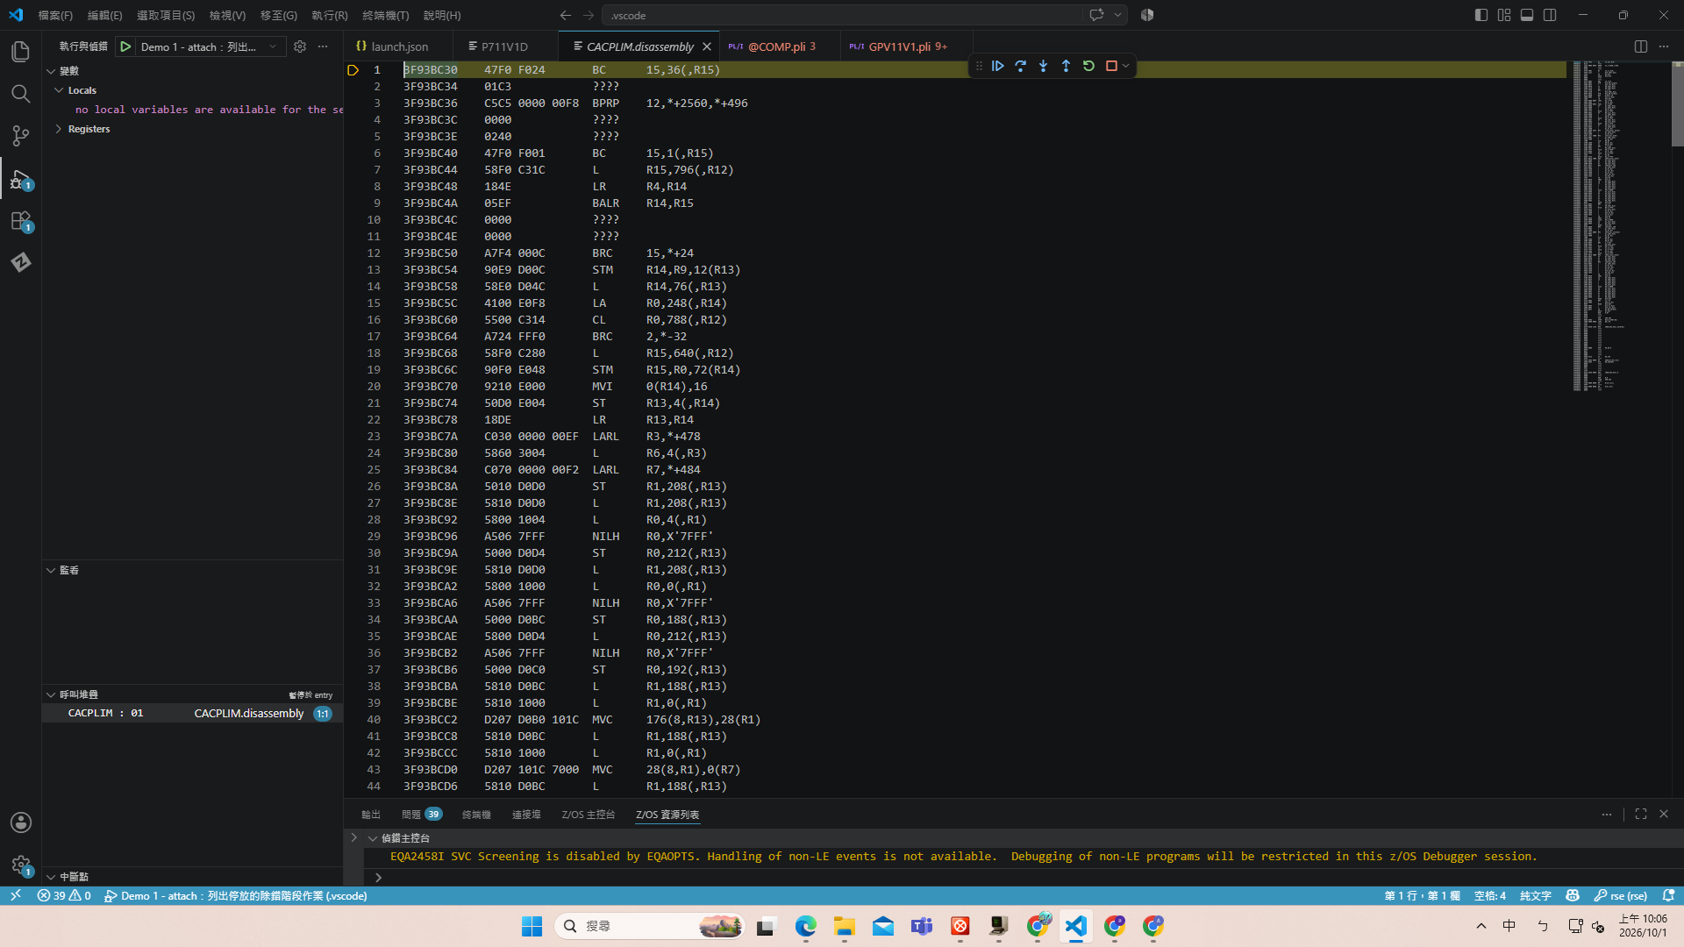
操作流程與結果
送出 → attach → 走到 GPV11V1 → 設斷點
① 送出 P711V1D，等它成為 PARKED
② 執行 Demo 1 - attach，選 PARKED SHUYY CACPLIM
③ 停在 CACPLIM 第 1 行（右圖），反組譯畫面無法設斷點
④ 按 F5 / F11；遇到 IBM0191W ENDPAGE 停點再按一次
⑤ GPV11V1.pli 分頁開啟後，在 189、198 設斷點（實心紅點）
⑥ F5 命中，於 Locals 展開 INPUT_FI、ATN、ATT 看資料
不能用「重新啟動」鈕（EQARD1023E），要重跑必須重新送出 JCL 並重新 attach
CACPLIM.disassembly 第 1 行：此處不能設斷點
z/OS Debugger for VS Code 技術分享 ‧ 案例：GPV11V1
案例 5/9

Slide 47
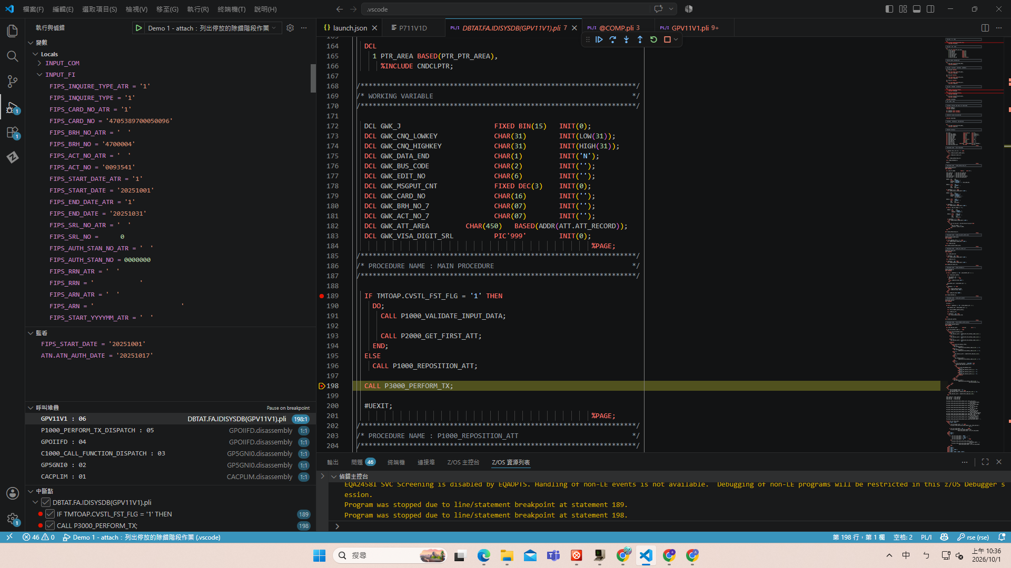
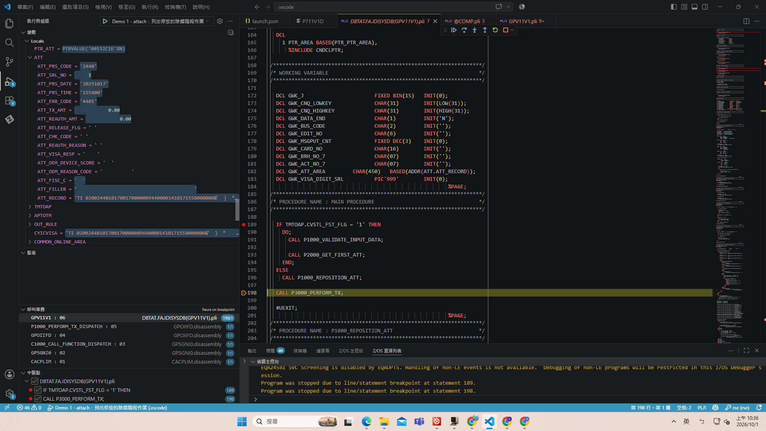
結果：斷點命中與變數檢視
198 行 CALL P3000_PERFORM_TX 之後，資料已填入
198 行：INPUT_FI 卡號與日期正確
198 行：ATT 欄位值正常
189 命中位置：IF TMTOAP.CVSTL_FST_FLG = '1' THEN；198：CALL P3000_PERFORM_TX
Watch 可加 FIPS_START_DATE、ATN.ATN_AUTH_DATE；離開作用域會顯示 EQA2328E，屬正常
建議第一批斷點只設在純 PL/I 敘述，#DBCALL、#UCALL 展開行與 DCL 行不要設
z/OS Debugger for VS Code 技術分享 ‧ 案例：GPV11V1
案例 6/9

Slide 48
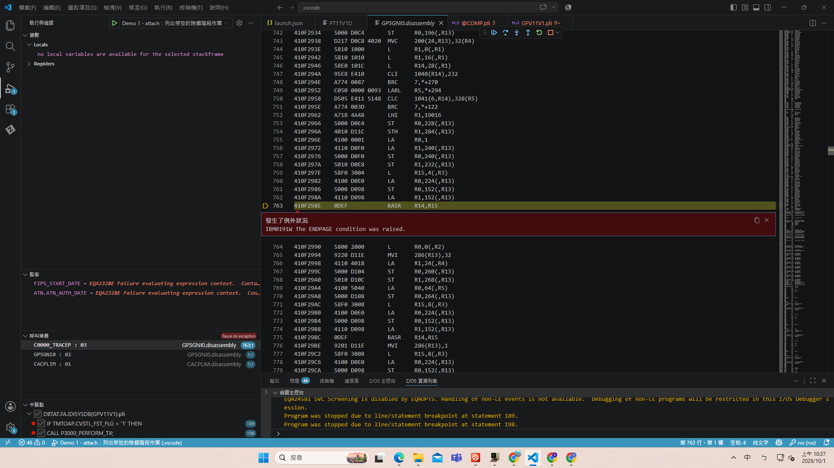
常見現象：ENDPAGE 例外
PL/I 條件，不是程式錯誤
ENDPAGE / FINISH
來自 PL/I 條件，不是程式錯誤，按 F5 放行
出現在 GPV11V1 結束後的 C0000_TRACEP（框架印 trace 時，推測）
斷點清單可能暫時顯示「無法載入行」，只要斷點仍命中就不用處理
每次 attach 前先「移除所有中斷點」，避免出現重複的 GPV11V1.pli 斷點群組
IBM0191W ENDPAGE，停在 GP5GNI0 / C0000_TRACEP
z/OS Debugger for VS Code 技術分享 ‧ 案例：GPV11V1
案例 7/9

Slide 49
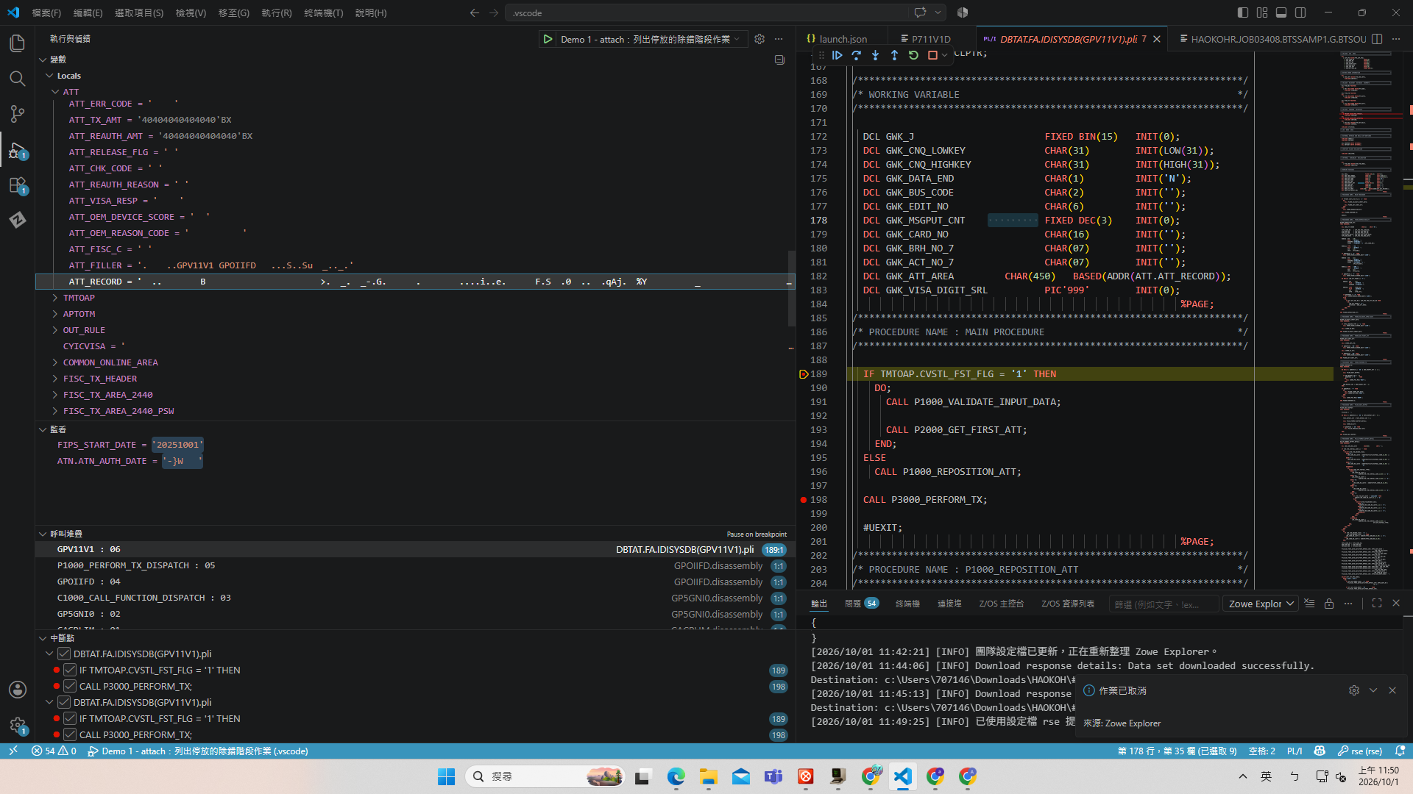
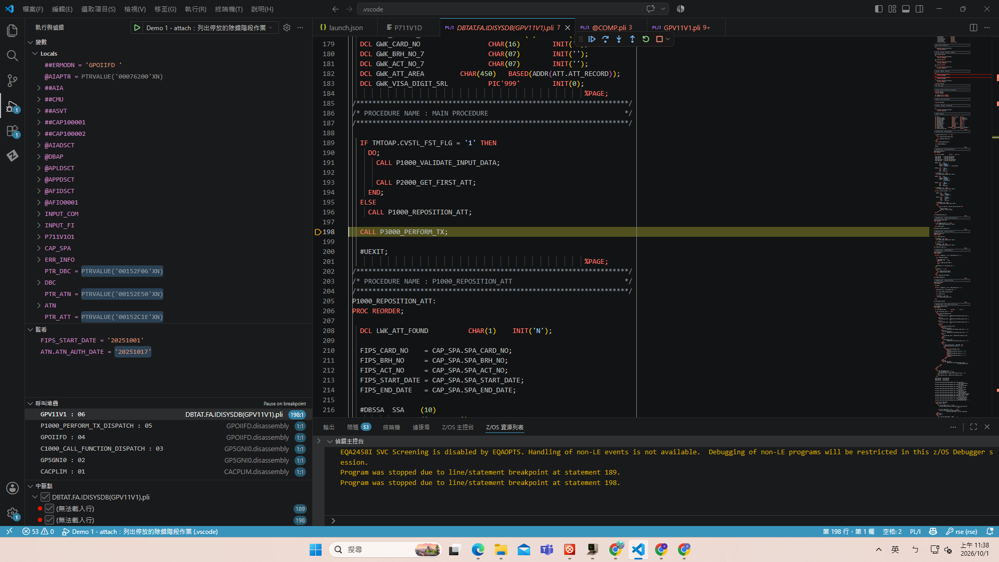
「亂碼」其實是還沒賦值：189 對照 198
同一個欄位 ATN.ATN_AUTH_DATE，兩個斷點看到的值不同
189：ATN_AUTH_DATE 顯示亂碼（未賦值）
198：同欄位 = 20251017
驗證中文要用有中文資料的欄位；本次 BTSOUT 的 DB 資料沒有中文
可在 GPV11V1 的 DCL 區暫時加一個含中文的 CHAR INIT 字串（V3 的 TEST 程式即為此作法），看 Locals 是否正確顯示，驗完移除
CHAR(450) 的 ATT_RECORD 含 packed／binary，顯示成文字本來就會怪
z/OS Debugger for VS Code 技術分享 ‧ 案例：GPV11V1
案例 8/9

Slide 50
新程式除錯 Checklist
每換一支 PL/I 程式都要重做的步驟
每支程式要做
① @COMP：MEM 改成新程式；TEST(ALL,…) 與 SYSDEBUG
② @LINK／@LKSRC：把新程式 INCLUDE 進載入模組並重新連結
③ 複製新的 BTS JCL 為 D 版：TEST 資料、G.CEEOPTS、G.EQADEBUG
④ 確認 DBTAT.FA.IDISYSDB(新成員) 時間是剛剛
每次除錯流程
① 移除所有中斷點
② 送出 D 版 JCL，等 PARKED
③ attach → F5/F11 直到 .pli 分頁開啟
④ 在 .pli 分頁設斷點，F5
⑤ 看 Locals／Watch（198 之後再看資料）
⑥ 遇到 ENDPAGE／FINISH 按 F5
重跑一律重新送出，不用「重新啟動」
z/OS Debugger for VS Code 技術分享 ‧ 案例：GPV11V1
案例 9/9

Slide 51
謝謝聆聽
Q&A
z/OS Debugger for VS Code 技術分享
32
Notes:
感謝大家聽到最後。歡迎針對環境建置、中文顯示、中斷點與記錄點的操作方式，或是我們跟 IBM Support 溝通的進度提出問題，我們可以再一起討論看看有沒有其他替代做法。

